Slide 1
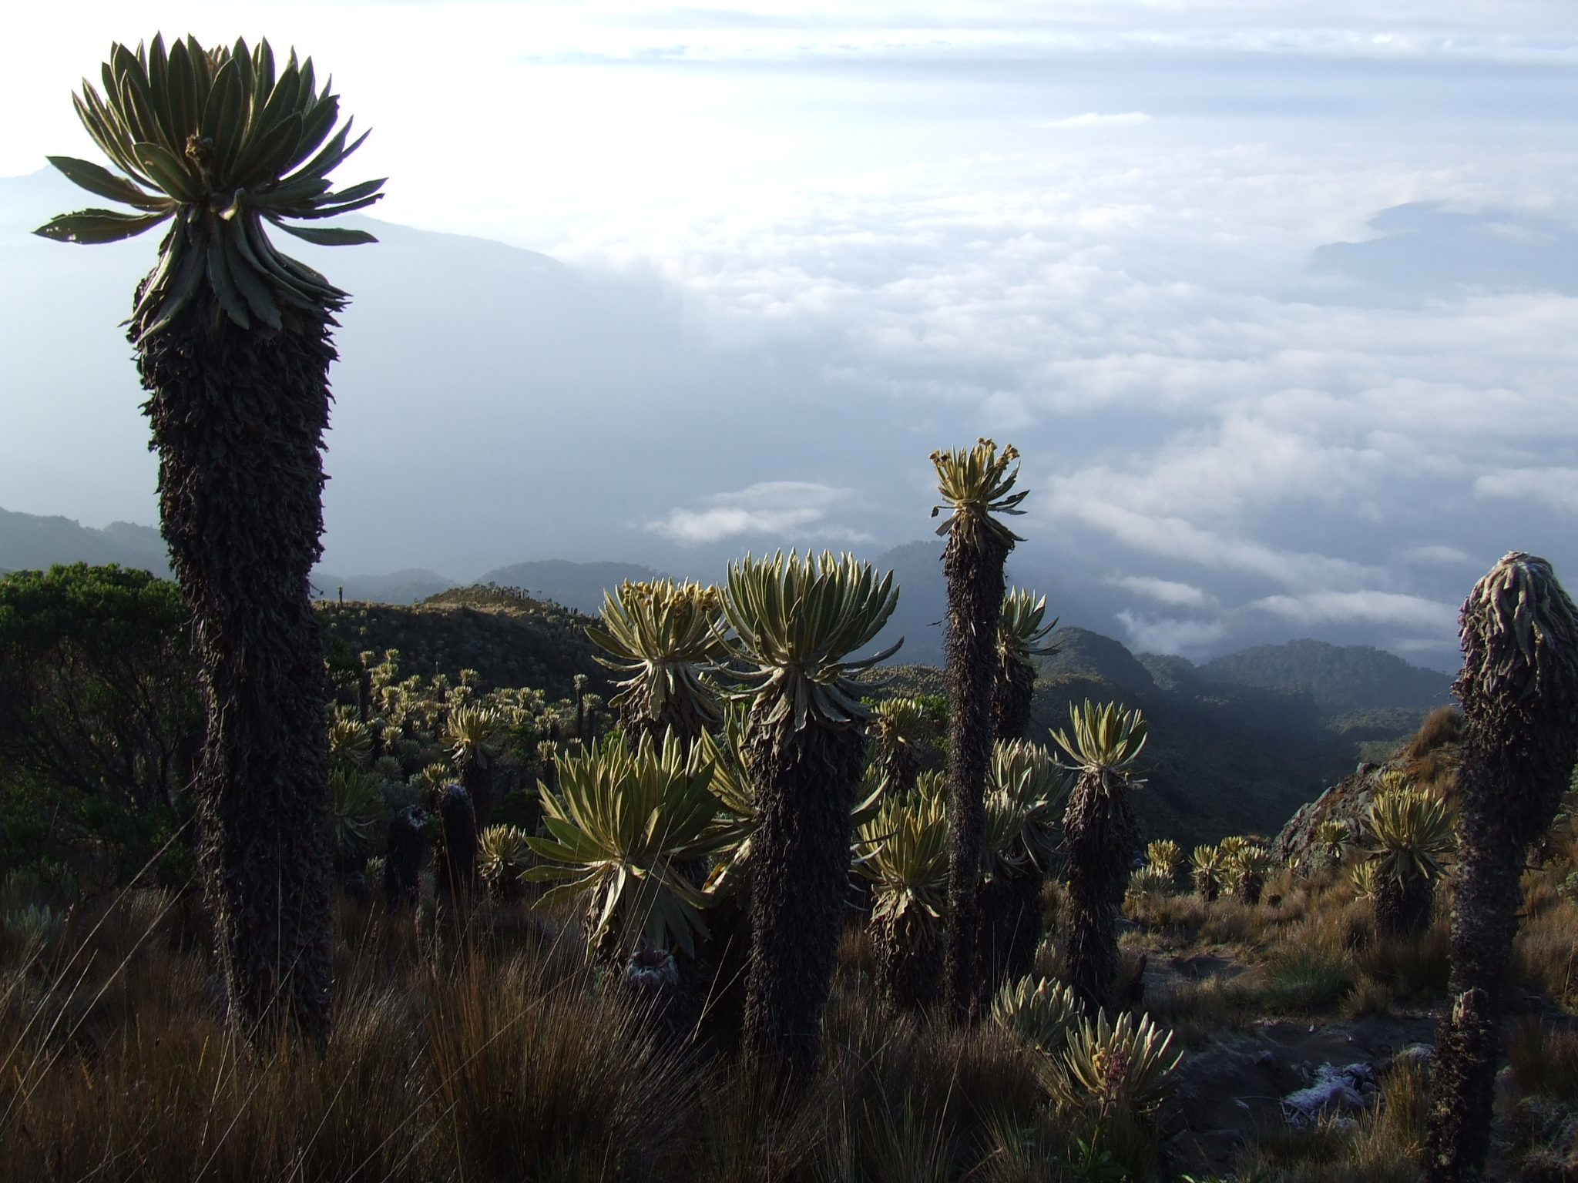
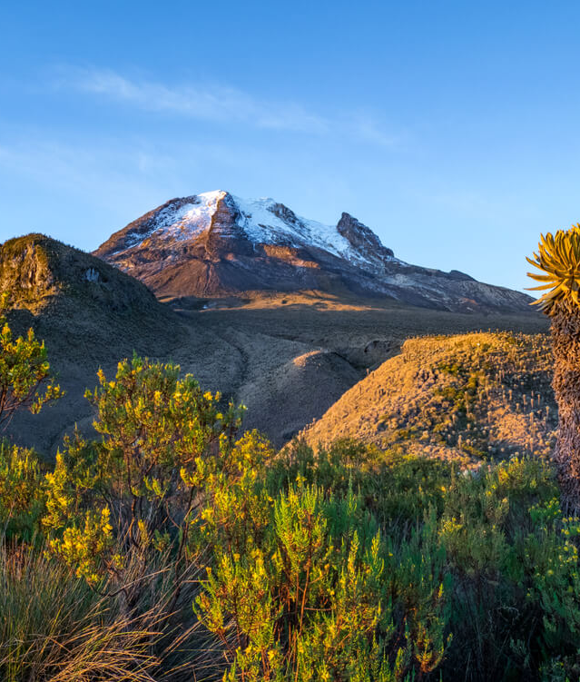



PLAN DE GESTIÓN AMBIENTAL REGIONAL PGAR 2024-2050
Seguimiento final PGAR 2013-2023
Formulación PGAR
2024-2050
Construcción del Diagnóstico Ambiental

Slide 2


¿Dónde estamos?
Seguimiento final PGAR 2013-2023
Construcción del Diagnóstico Ambiental
Formulación PGAR
2024-2050

Slide 3


ARTICULACIÓN PGAR
Visión Tolima 2050
Visión Colombia 2050 DNP
Estrategia Climática de Largo Plazo 2050
Política de Resiliencia y Carbono Neutral 2050

Slide 4


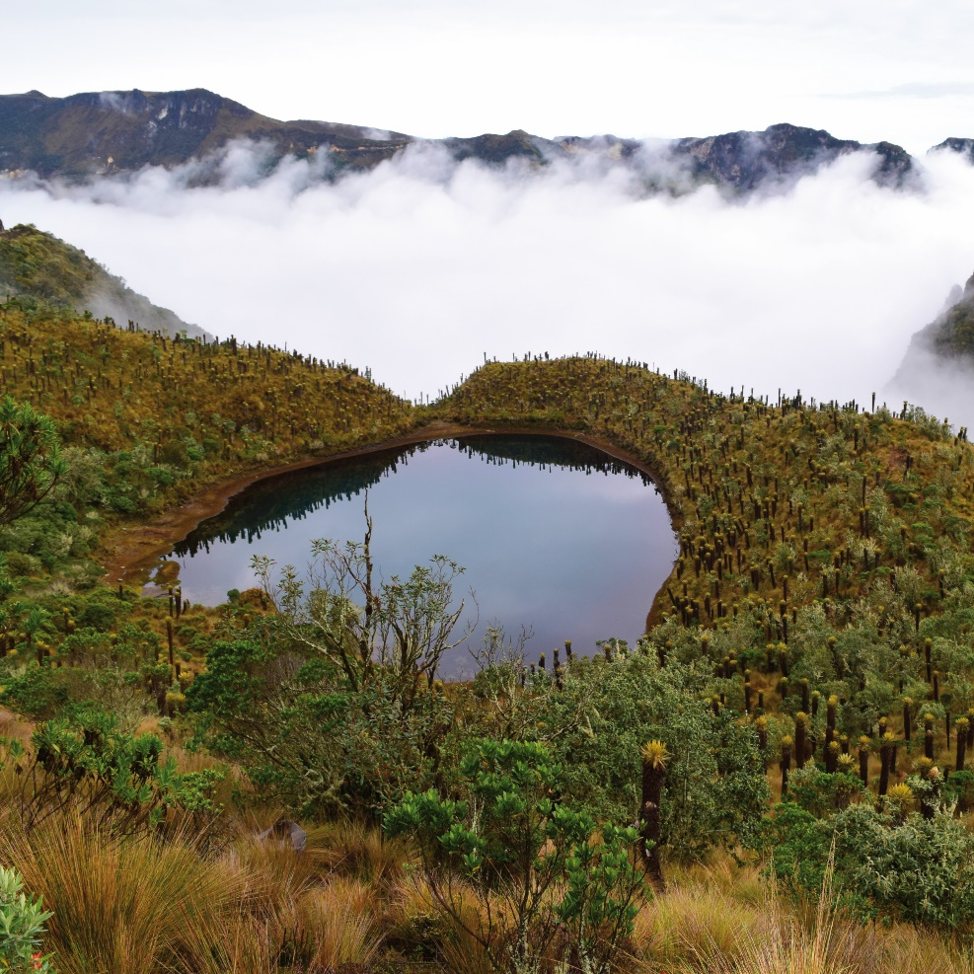
PROCESO DE FORMULACIÓN
1. Fase preparatoria
5. Divulgación
2. Fase diagnóstica
4. Socialización,
ajustes y aprobación
3. Formulación participativa

Slide 5
ENFOQUES DEL PGAR
Enfoque Ecosistémico
Enfoque de Gobernanza
Enfoque de Bioeconomía

Slide 6
ENFOQUES DEL PGAR
Enfoque Ecosistémico
Enfoque de Gobernanza
Enfoque de Bioeconomía

Slide 7
ENFOQUES DEL PGAR
Enfoque Ecosistémico
Enfoque de Gobernanza
Enfoque de Bioeconomía

Slide 8
INSTANCIAS DE PARTICIPACIÓN
Objetivo transversal 1.
Transformación cultural y acciones de gobernanza.
Objetivo específico 1.
Mitigación.
Comunidad en general, organizaciones, gremios, academia, entre otros.
Grupo espejo (apoyo técnico Cortolima)
Oficina Asesora de Planeación Institucional y Direccionamiento Estratégico (Cortolima)
Dirección General y Consejo Directivo de Cortolima
Objetivo transversal 2.
Capacidad de planificación y gestión.
Objetivo específico 2.
Adaptación.
Objetivo transversal 3.
Ciencia, tecnología, información e innovación.
Objetivo específico 3.
Resiliencia.

Slide 9


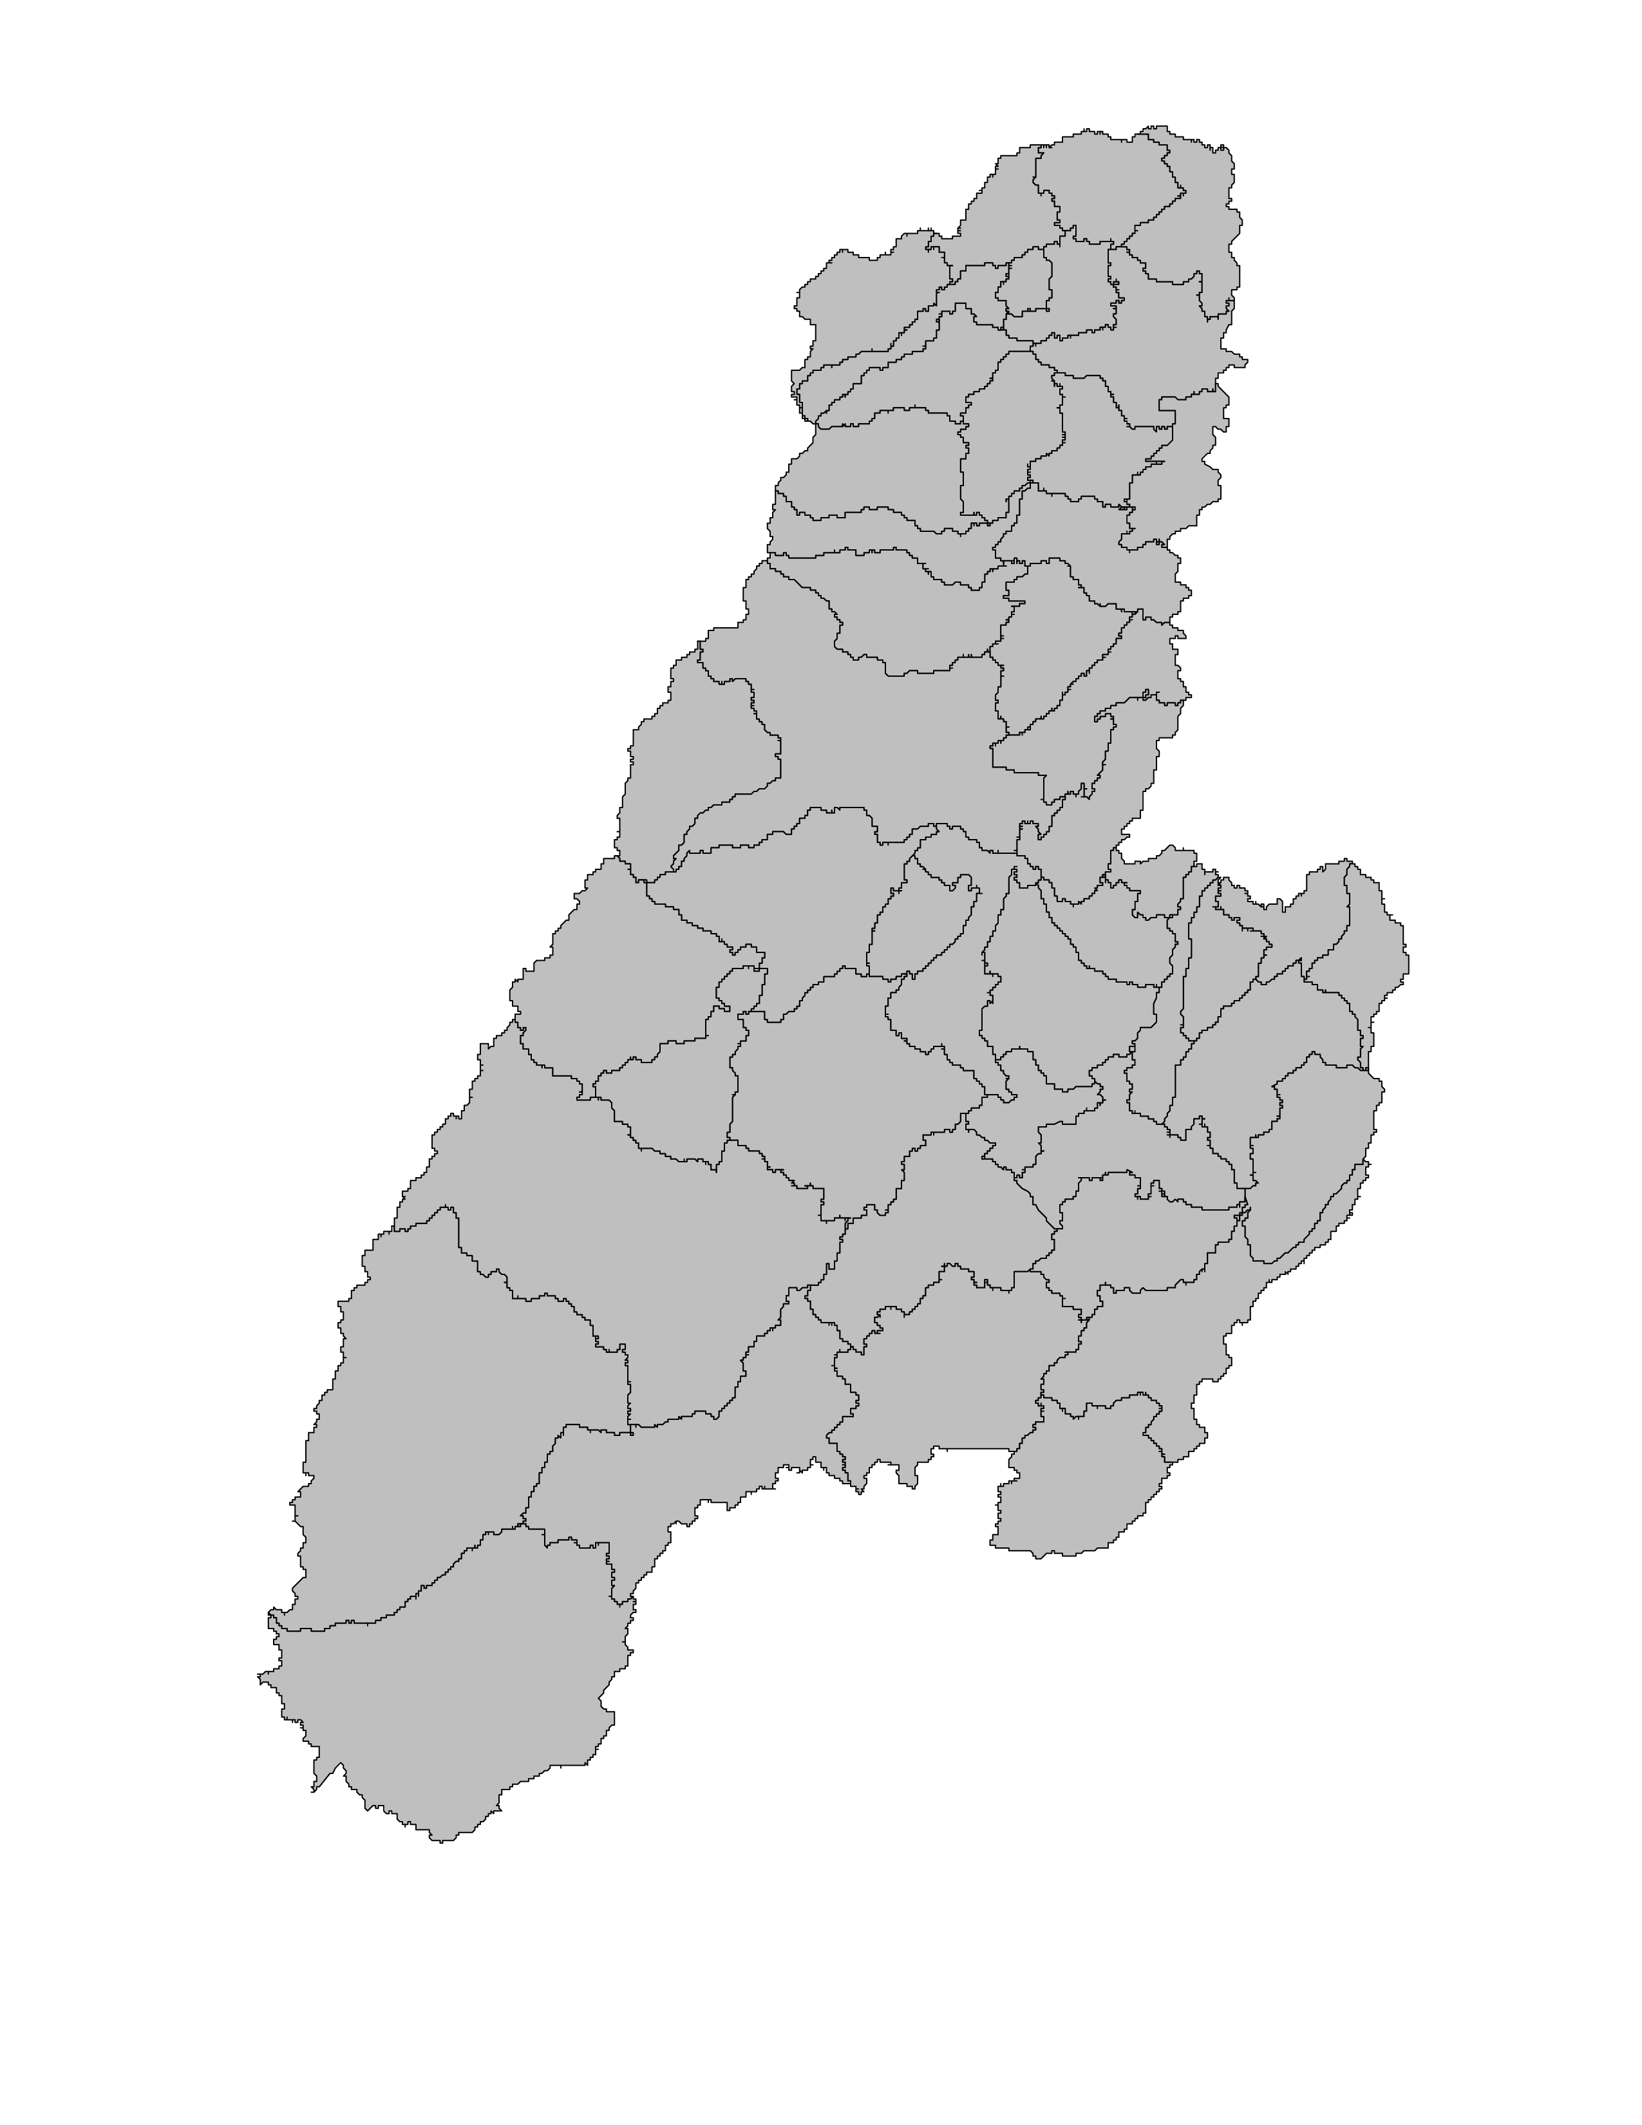


CONOCIENDO NUESTRO TOLIMA

Slide 10
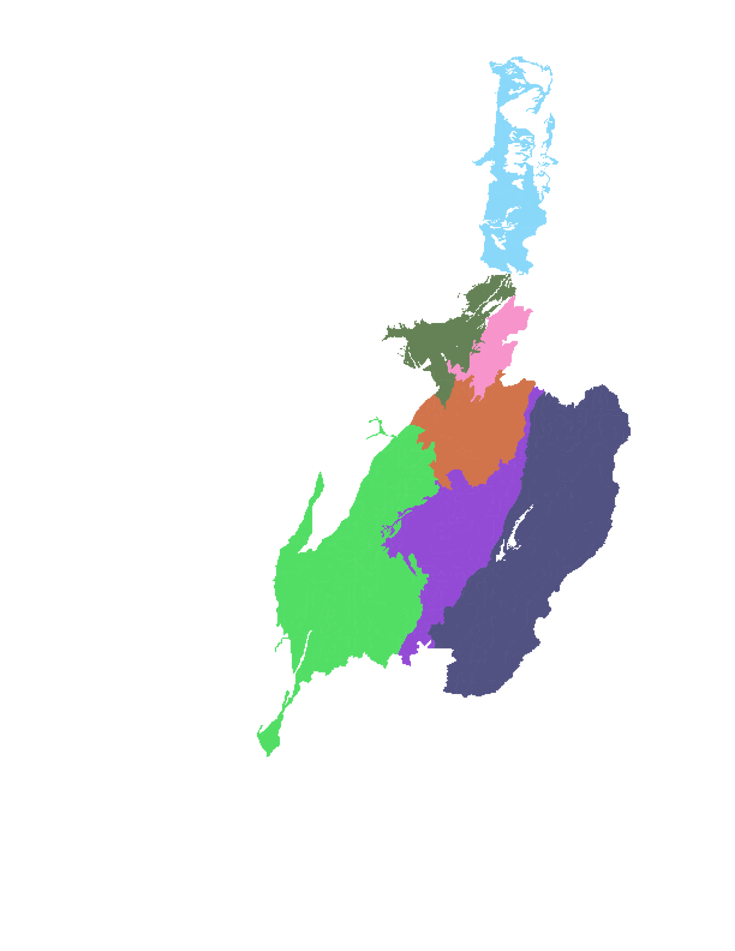


RECURSO HÍDRICO
24 Subzonas hidrográficas y niveles subsiguientes objeto de ordenación en el Tolima
7 zonas con potenciales acuíferos que corresponden a 1.147.488 hectáreas
47.52% del territorio tolimense.

Slide 11
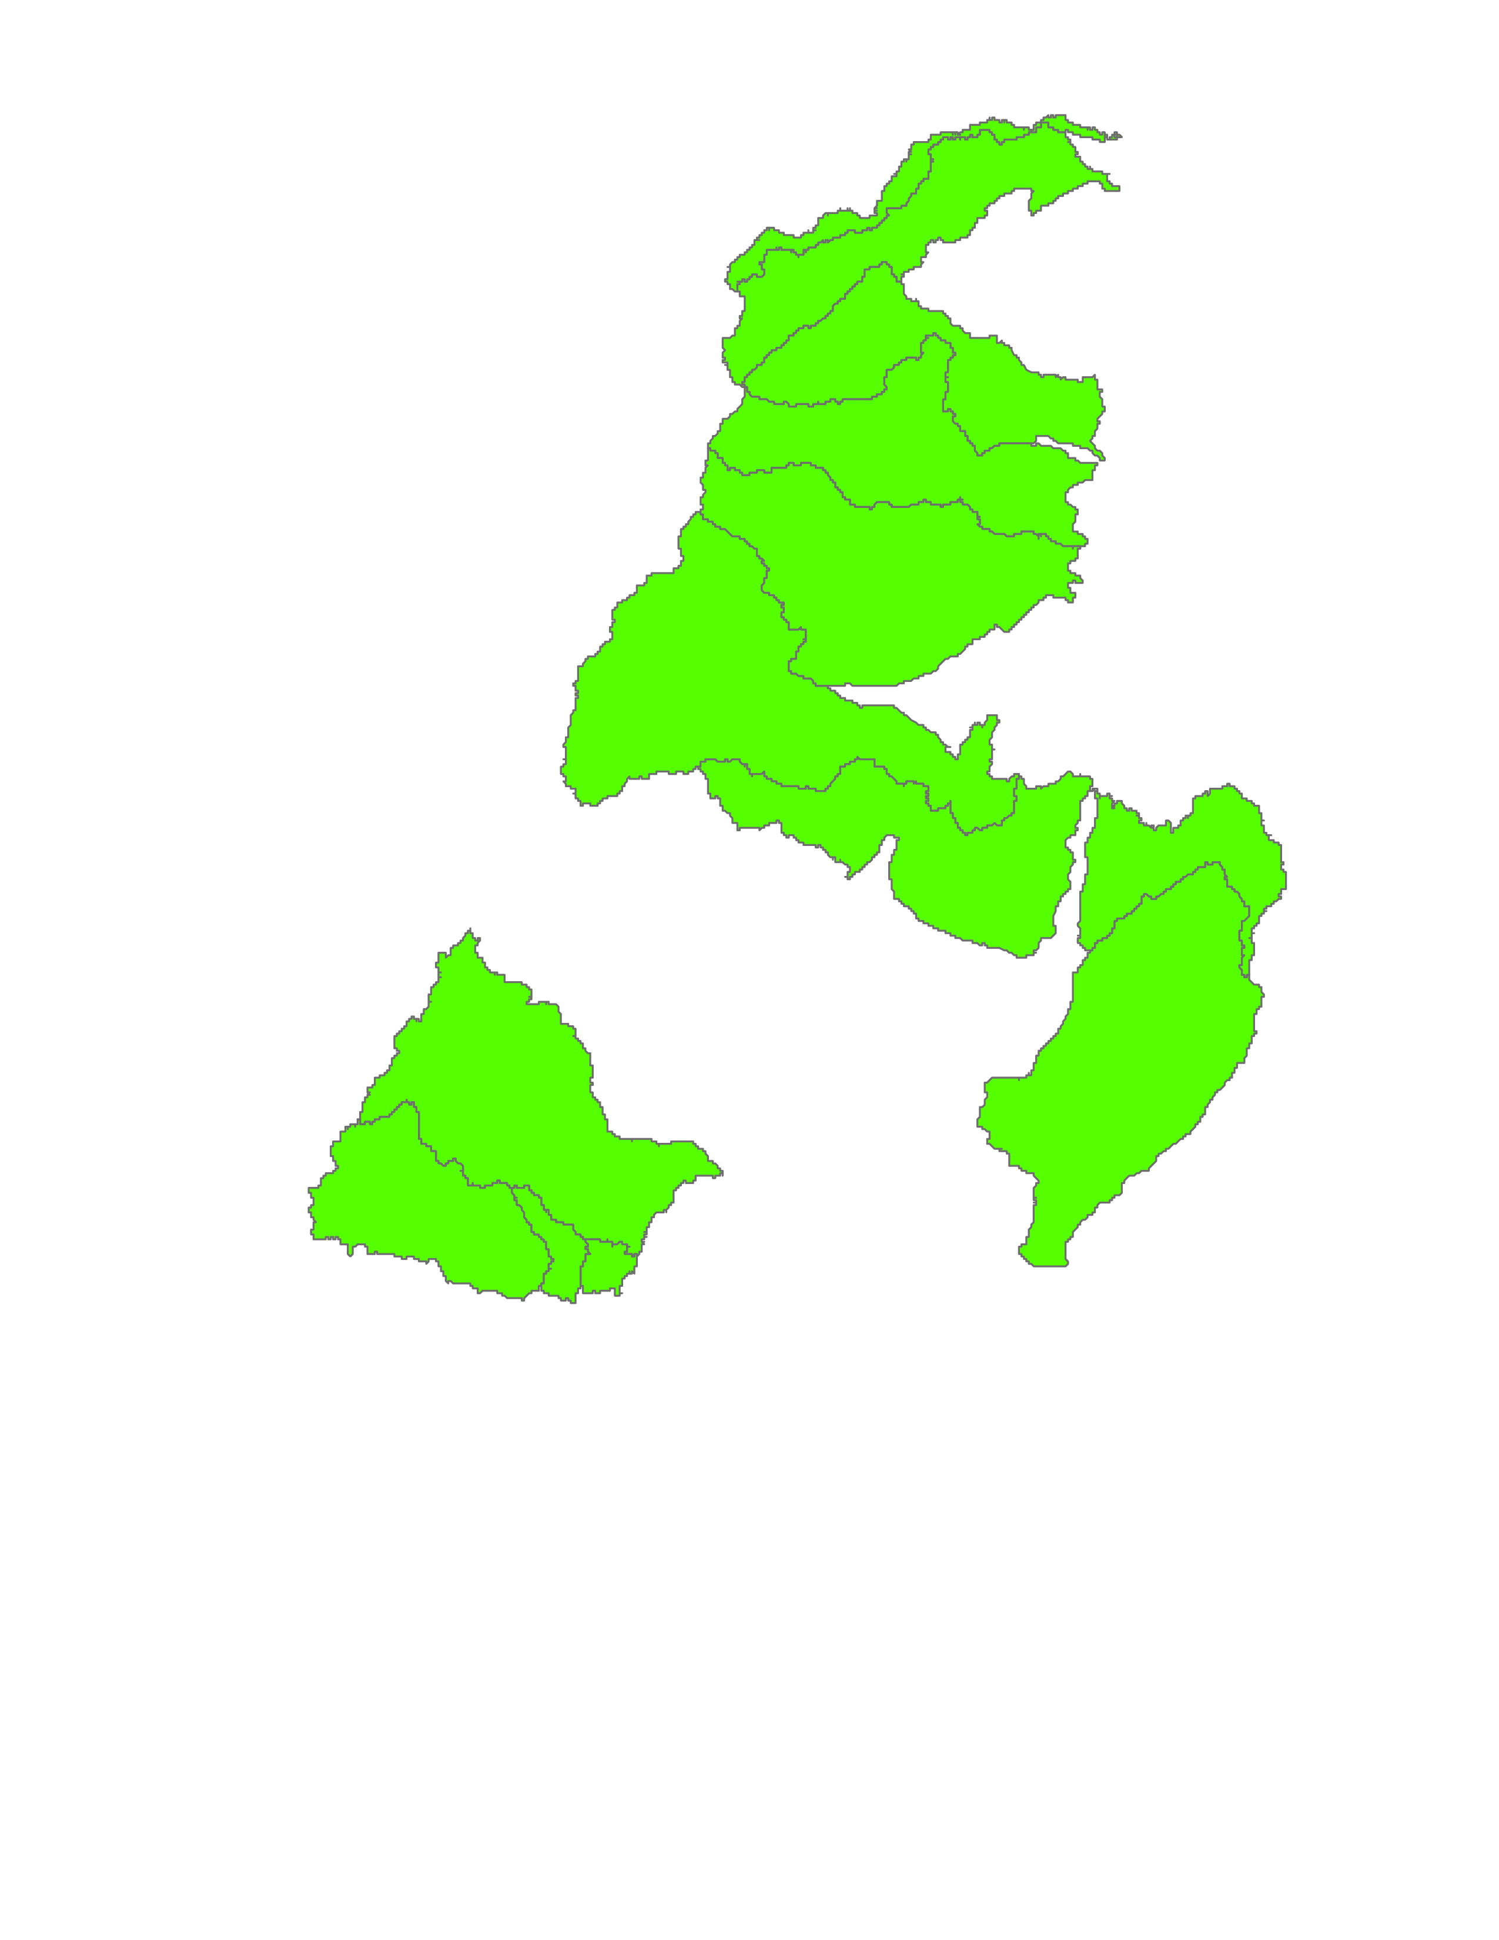
RECURSO HÍDRICO
13 Planes de Ordenación y Manejo de Cuencas Hidrográficas POMCAS, 1.179.580,93 ha. correspondientes al 48.70% del área total del departamento.

Slide 12
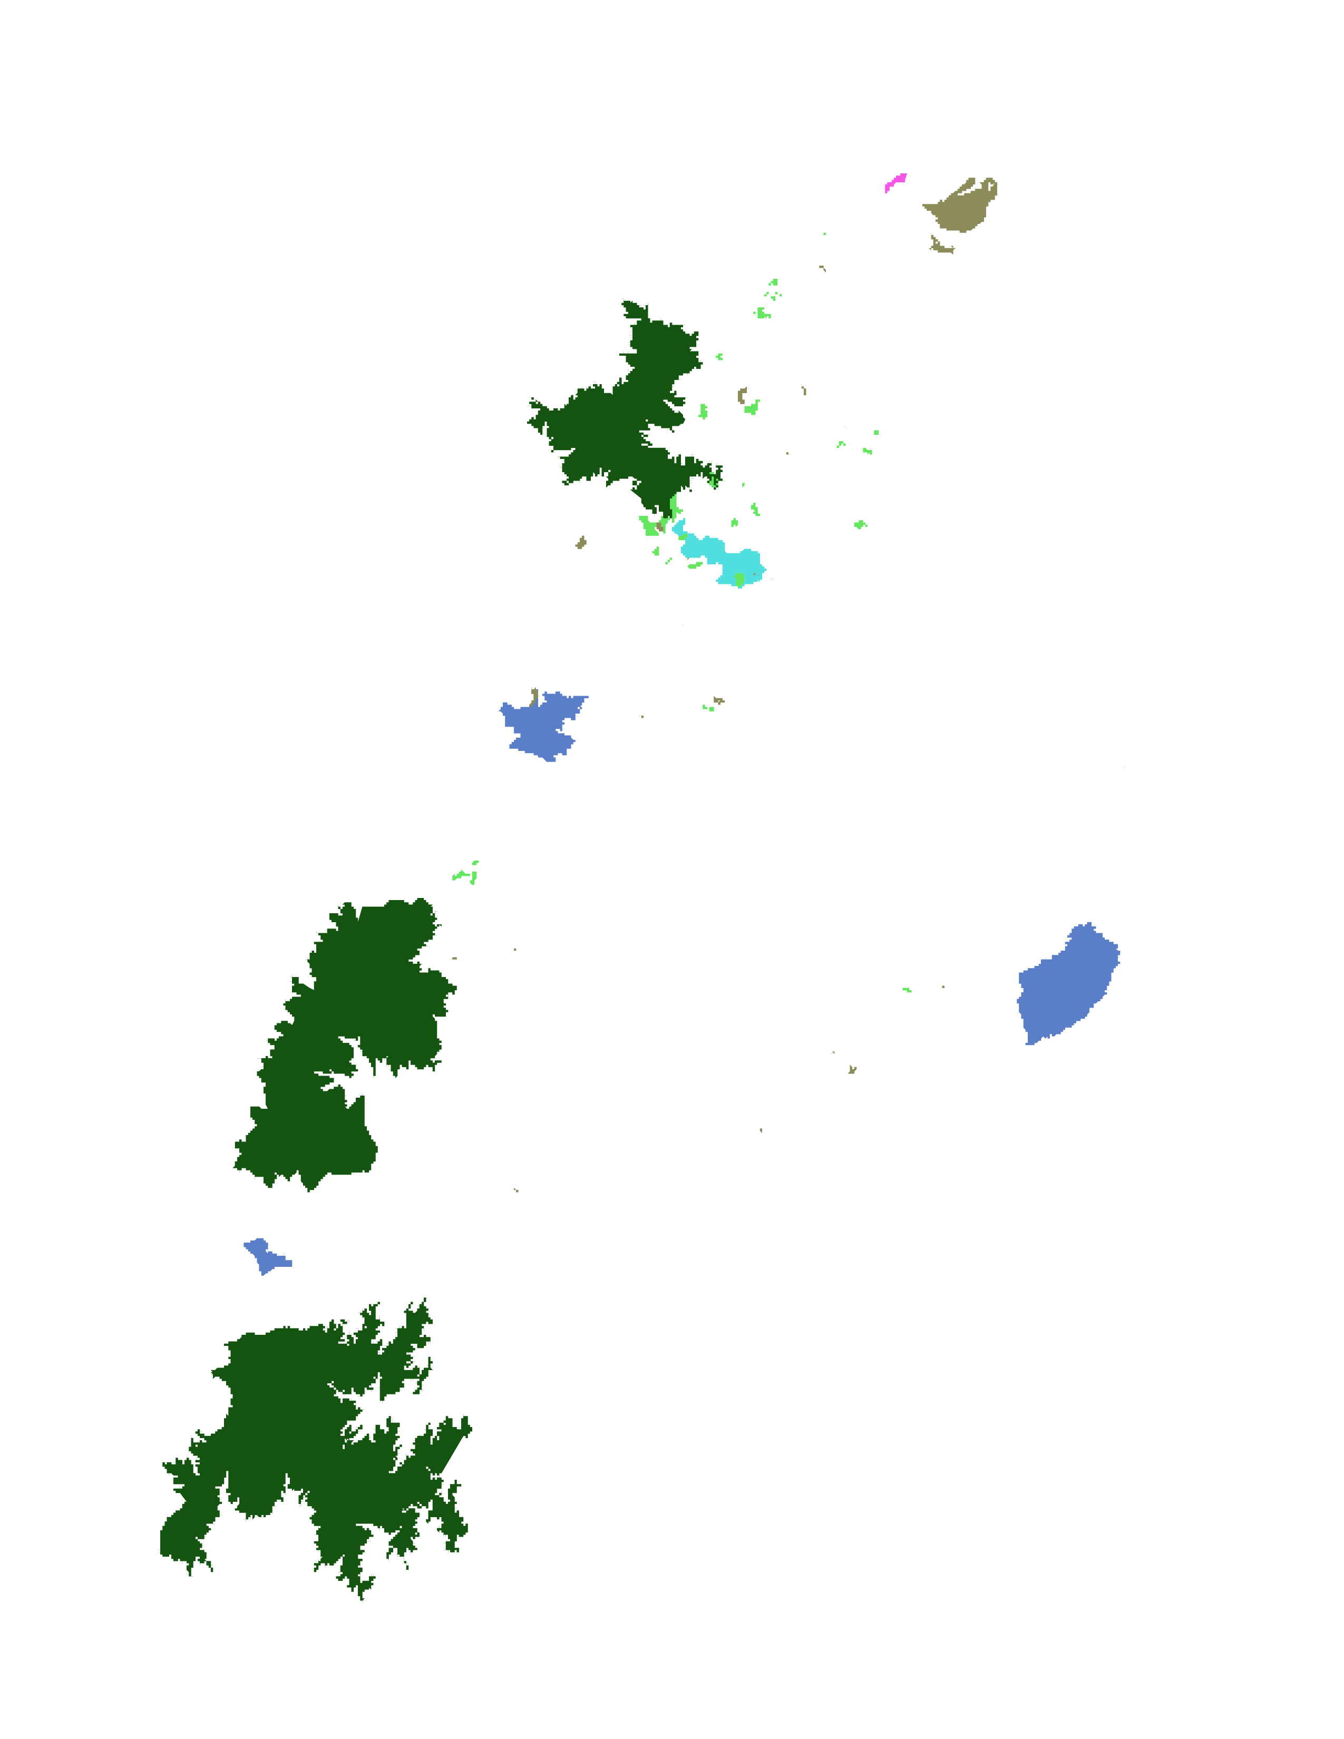

CONSERVACIÓN DEL
TERRITORIO
Más de 419 mil hectáreas de áreas protegidas en el departamento

Slide 13
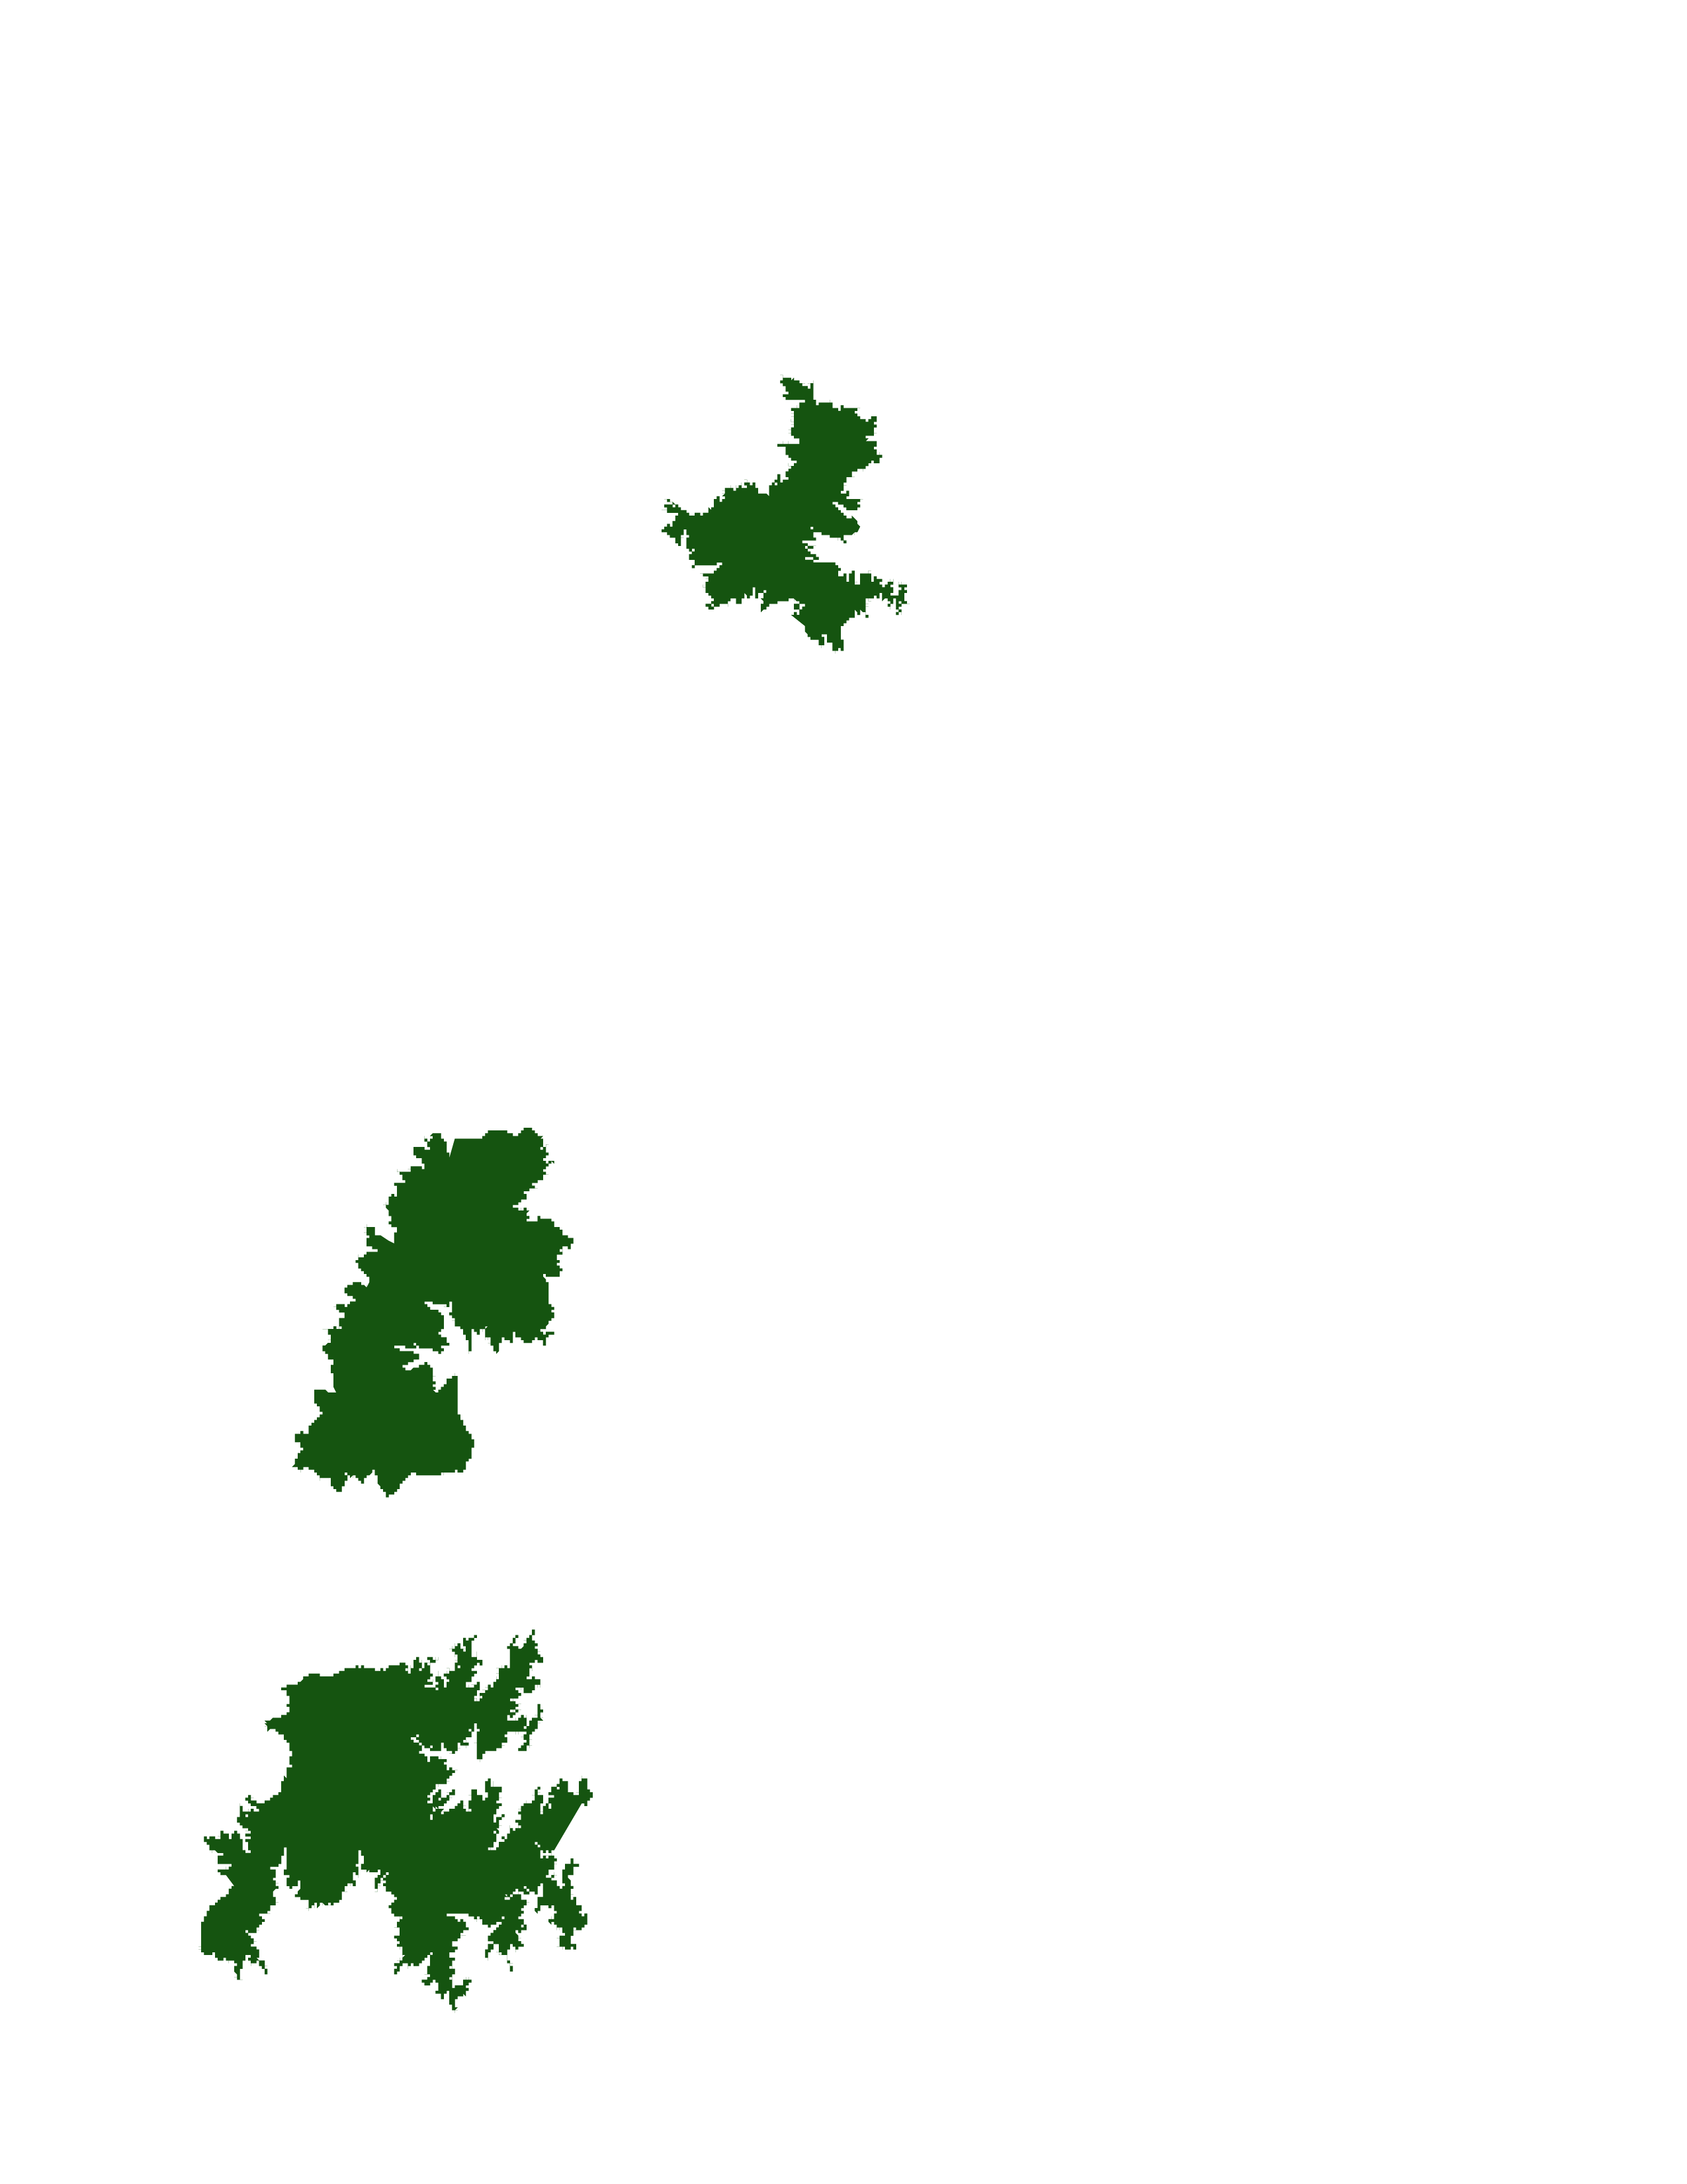
CONSERVACIÓN DEL
TERRITORIO
3 Parques Nacionales Naturales: Los Nevados, Las Hermosas Gloria Valencia de Castaño y Nevado del Huila

Slide 14

CONSERVACIÓN DEL
TERRITORIO
3 Parques Naturales Regionales: Anaime Chilí, Bosque de Galilea y Páramo meridiano We’pe Walla

Slide 15

CONSERVACIÓN DEL
TERRITORIO
1 Reserva Forestal Protectora Nacional: Mariquita

Slide 16
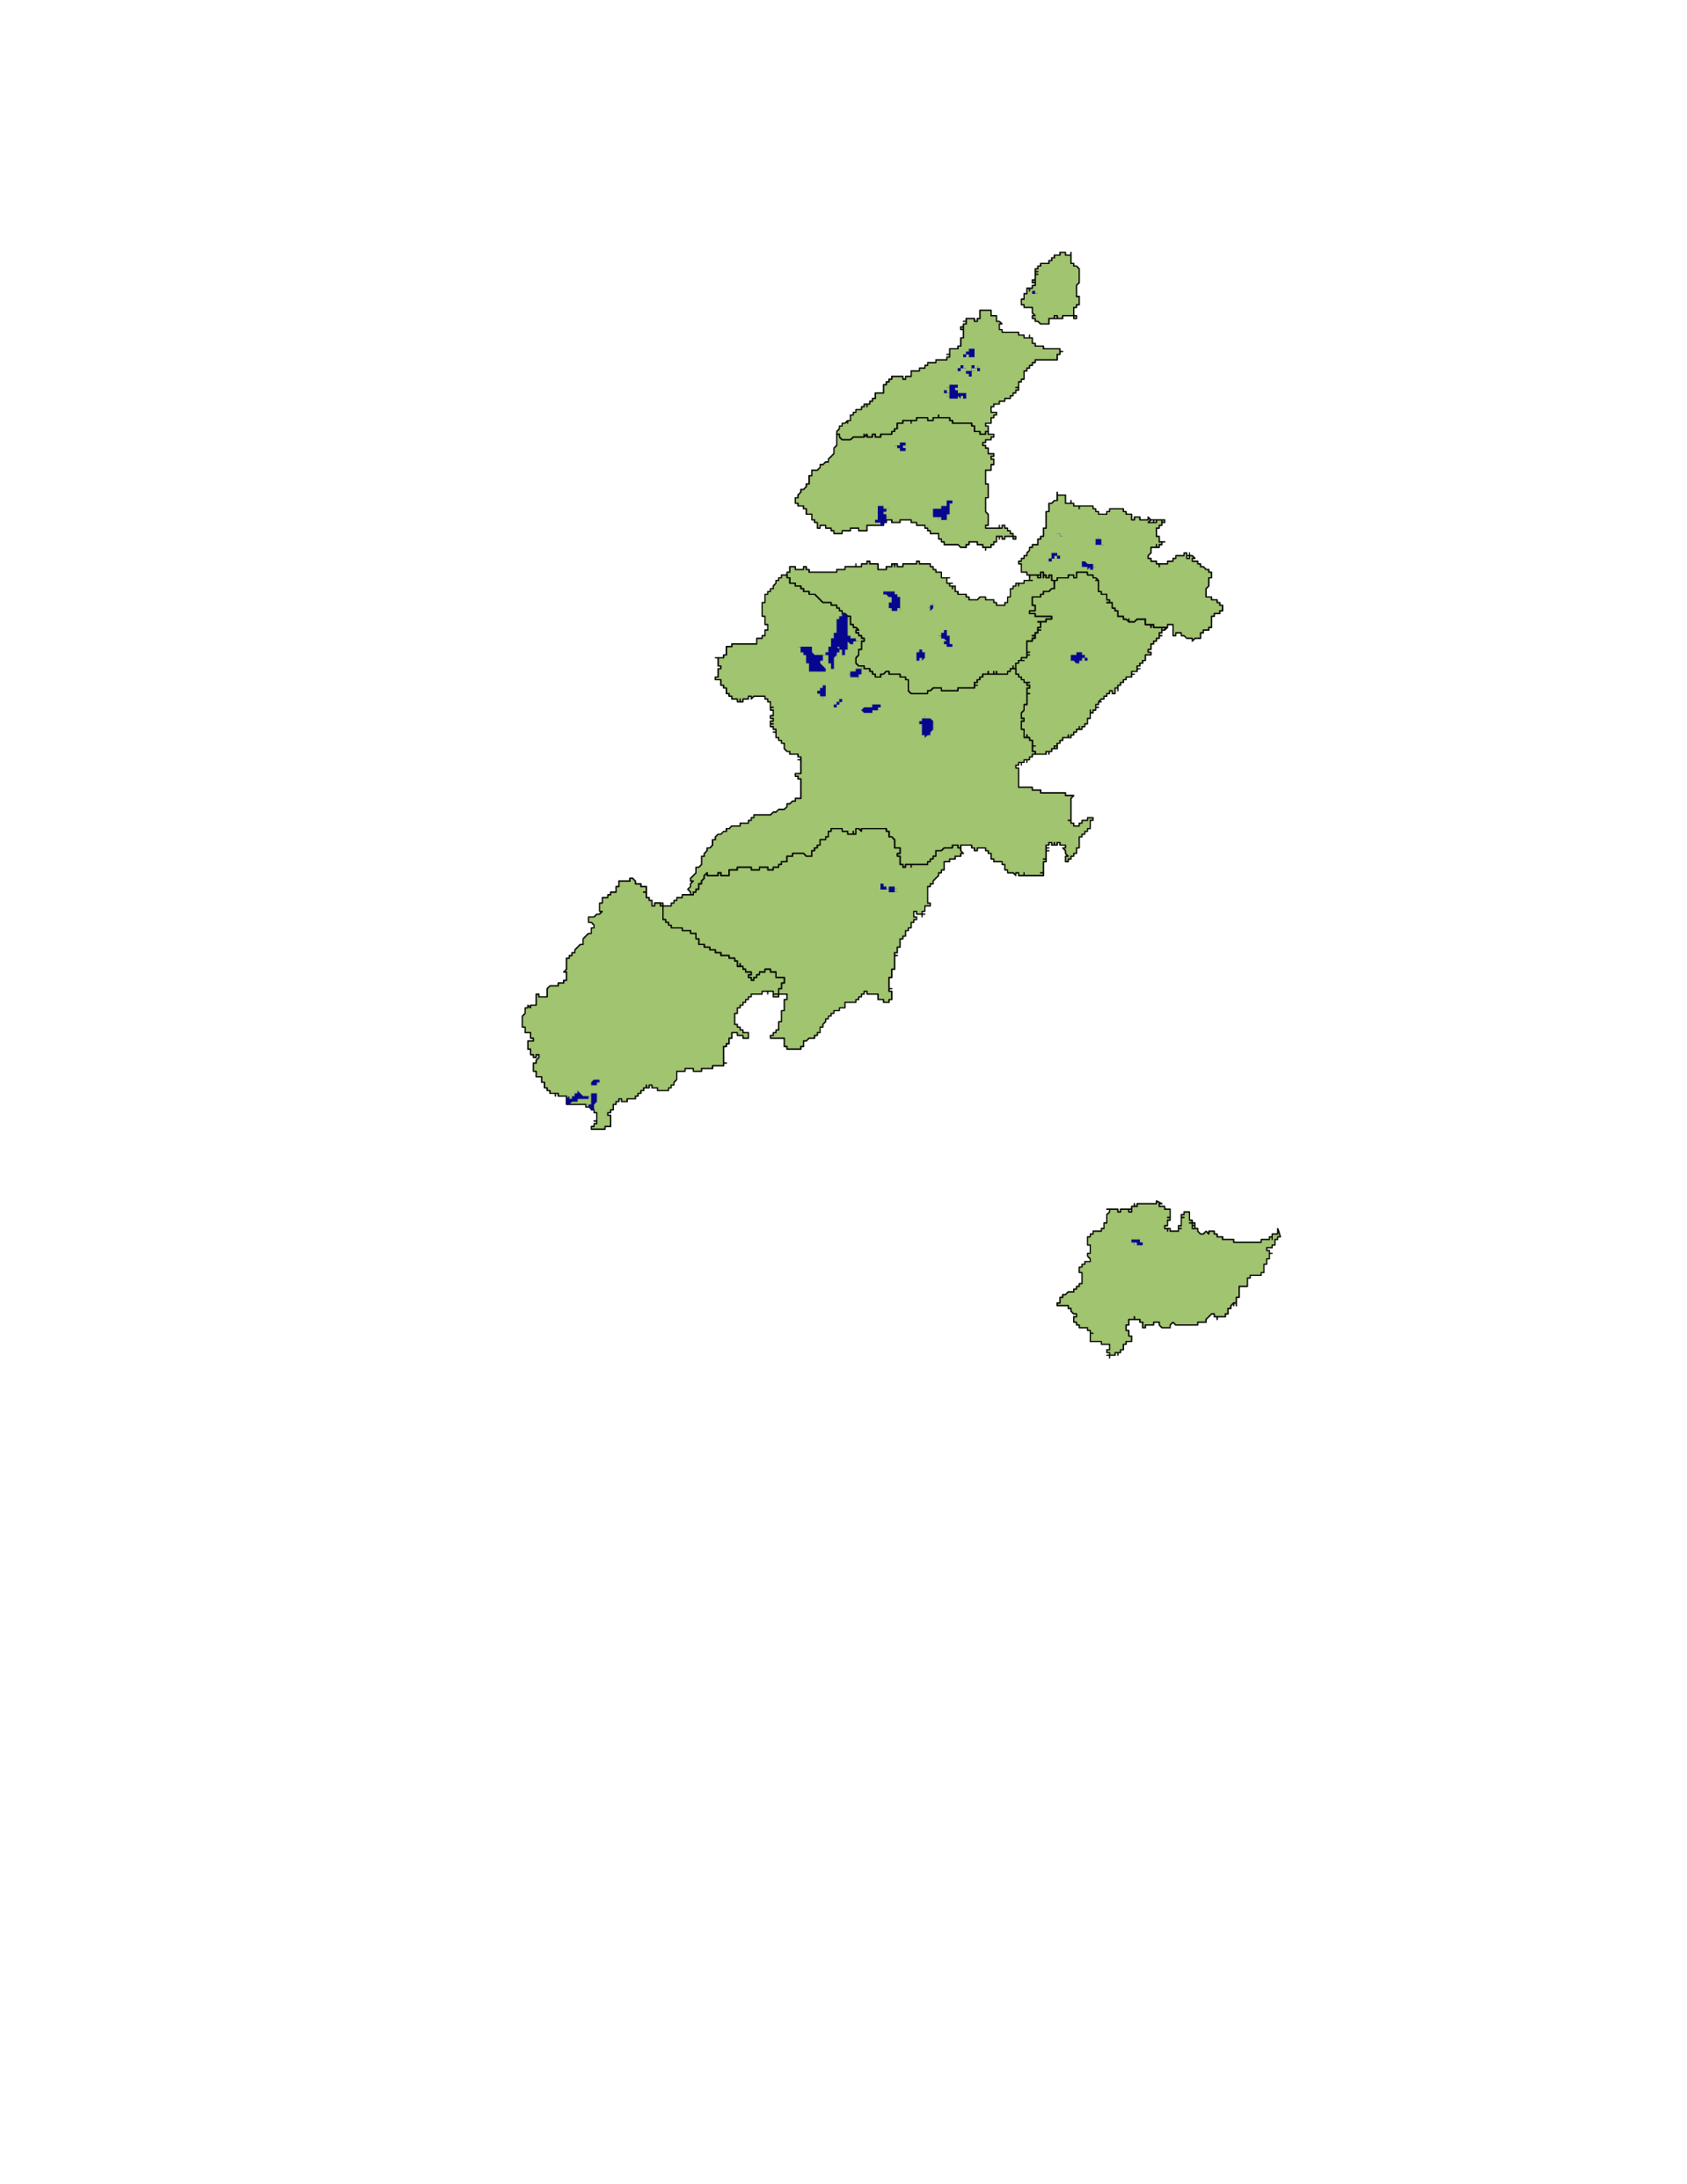
CONSERVACIÓN DEL
TERRITORIO
29 Reservas Forestales Protectoras Regionales ubicadas en: Alvarado, Anzoátegui, Ibagué, Murillo, Palocabildo, Prado, Roncesvalles, Rovira, Venadillo, Villahermosa,

Slide 17

CONSERVACIÓN DEL
TERRITORIO
1 Distrito de Conservación de Suelos: Ibagué

Slide 18

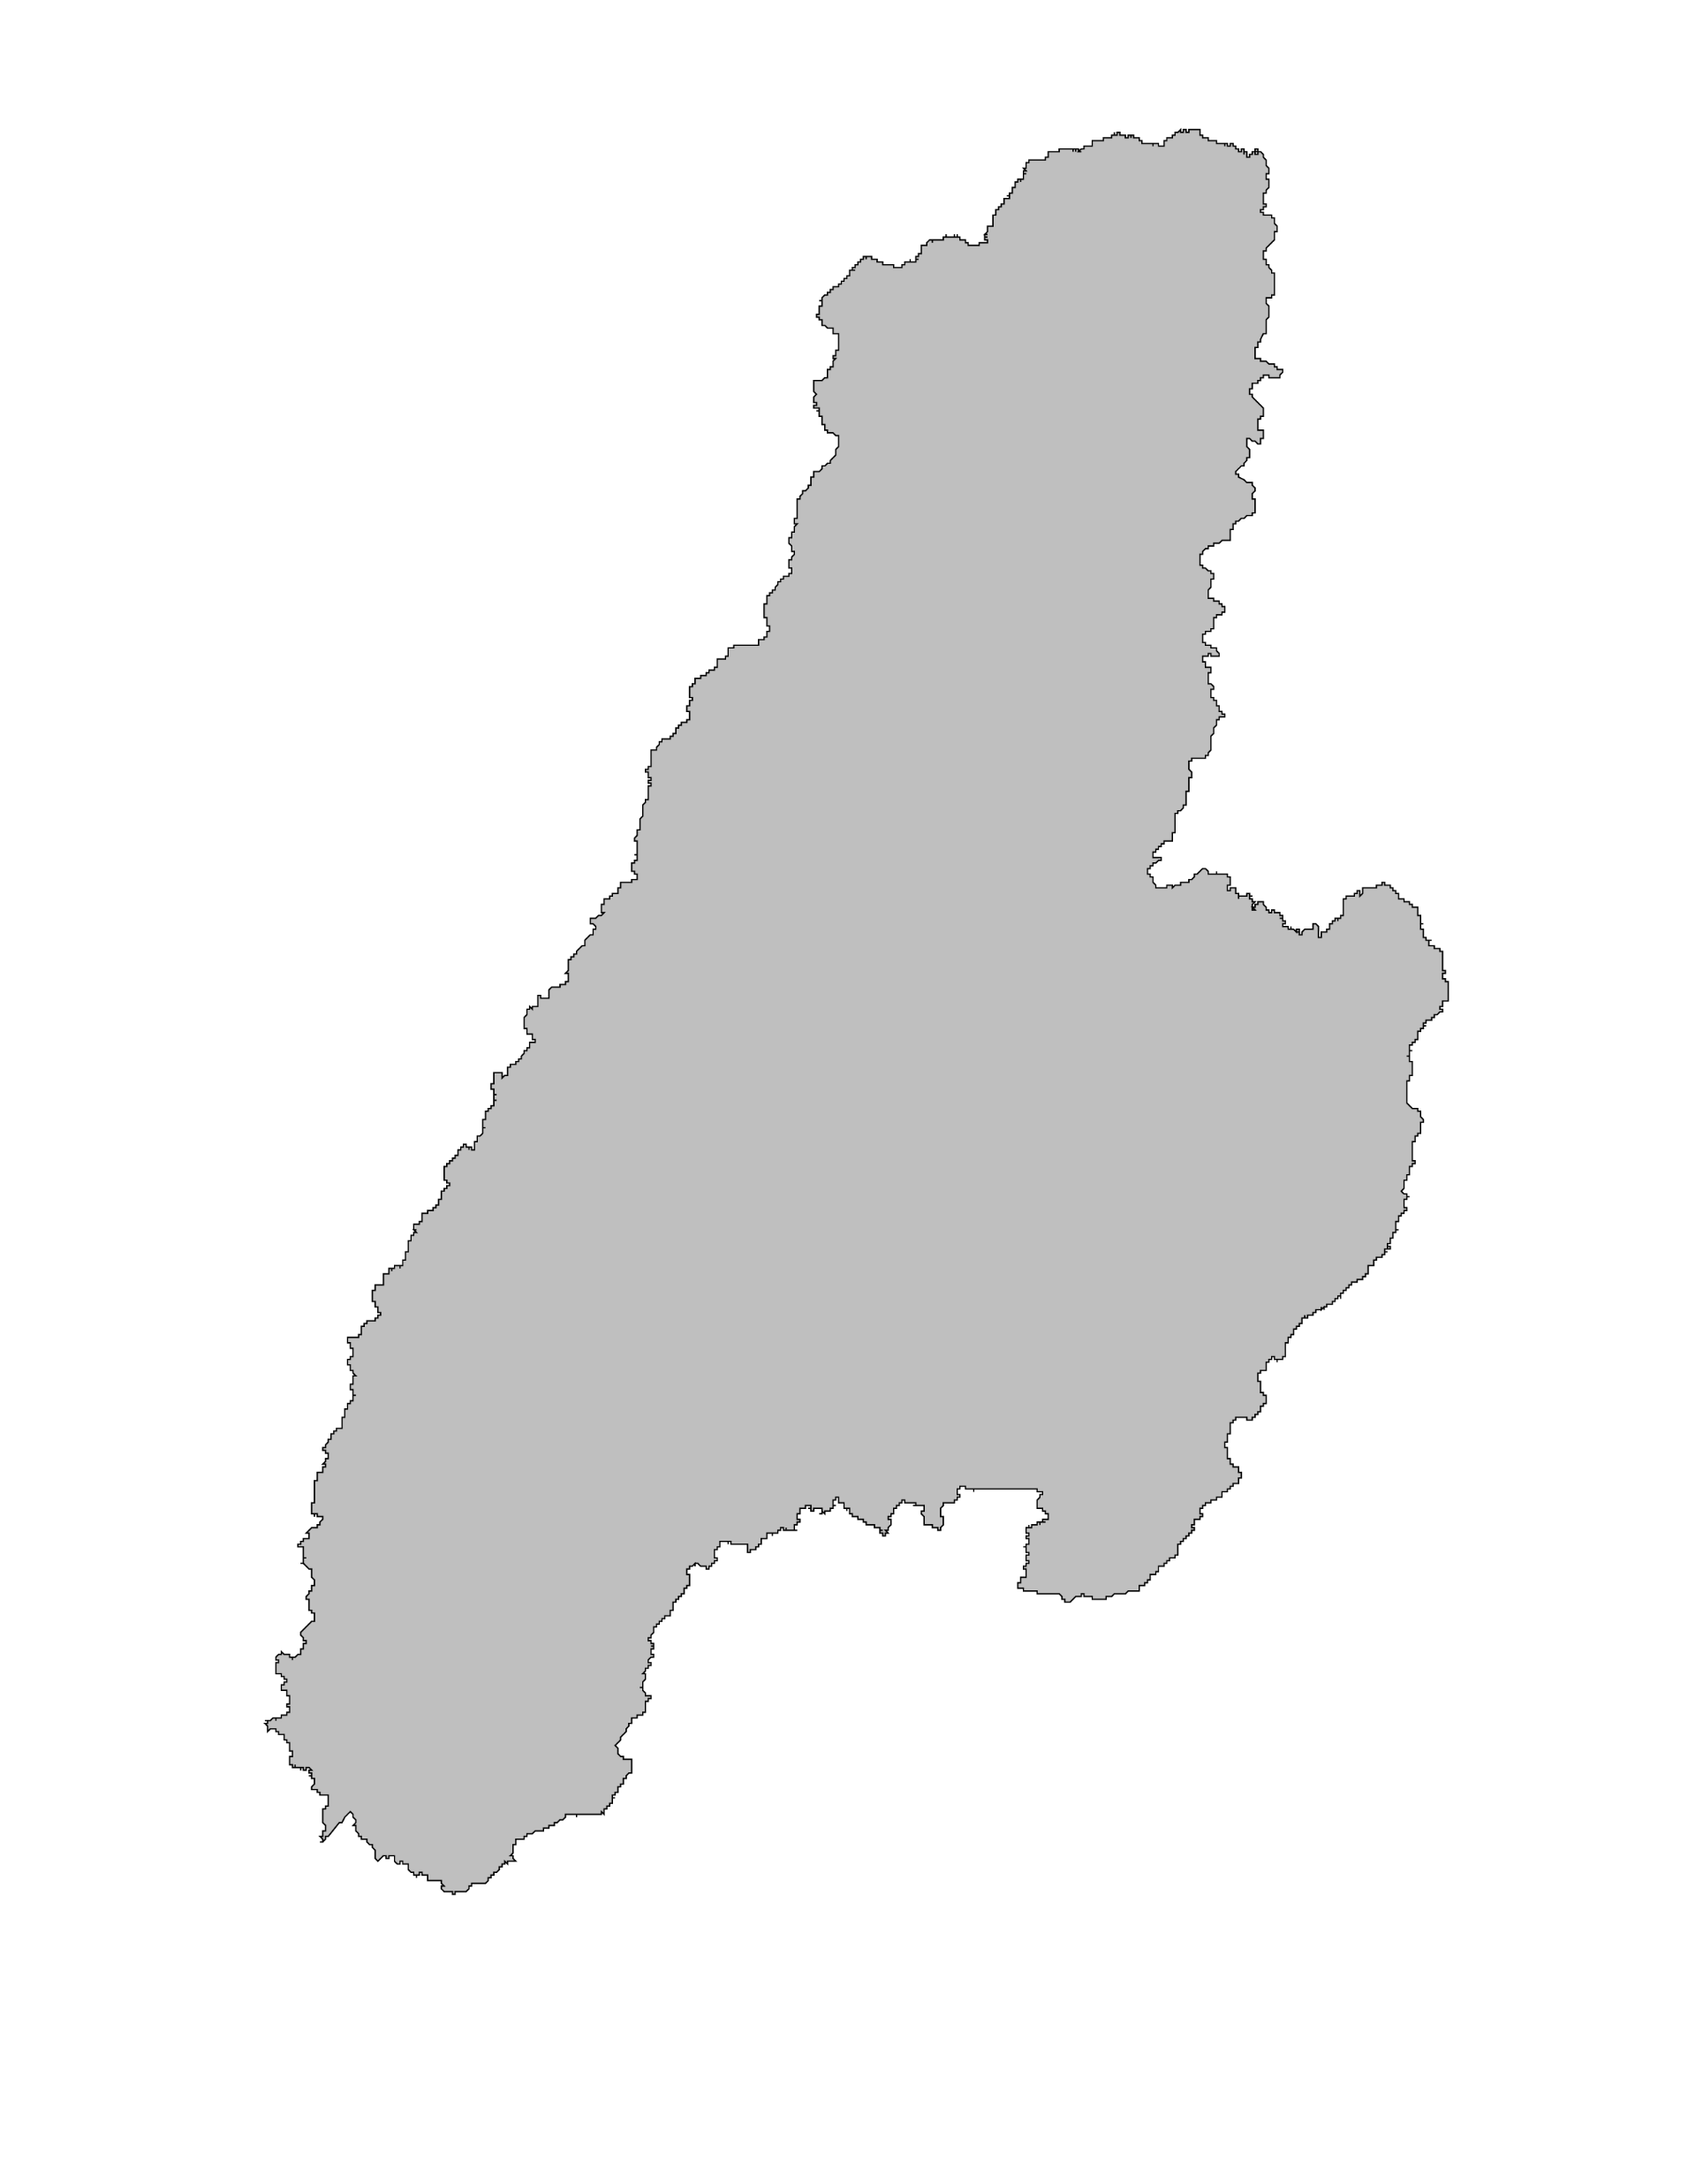
CONSERVACIÓN DEL
TERRITORIO
23 Reservas Naturales de la Sociedad Civil

Slide 19
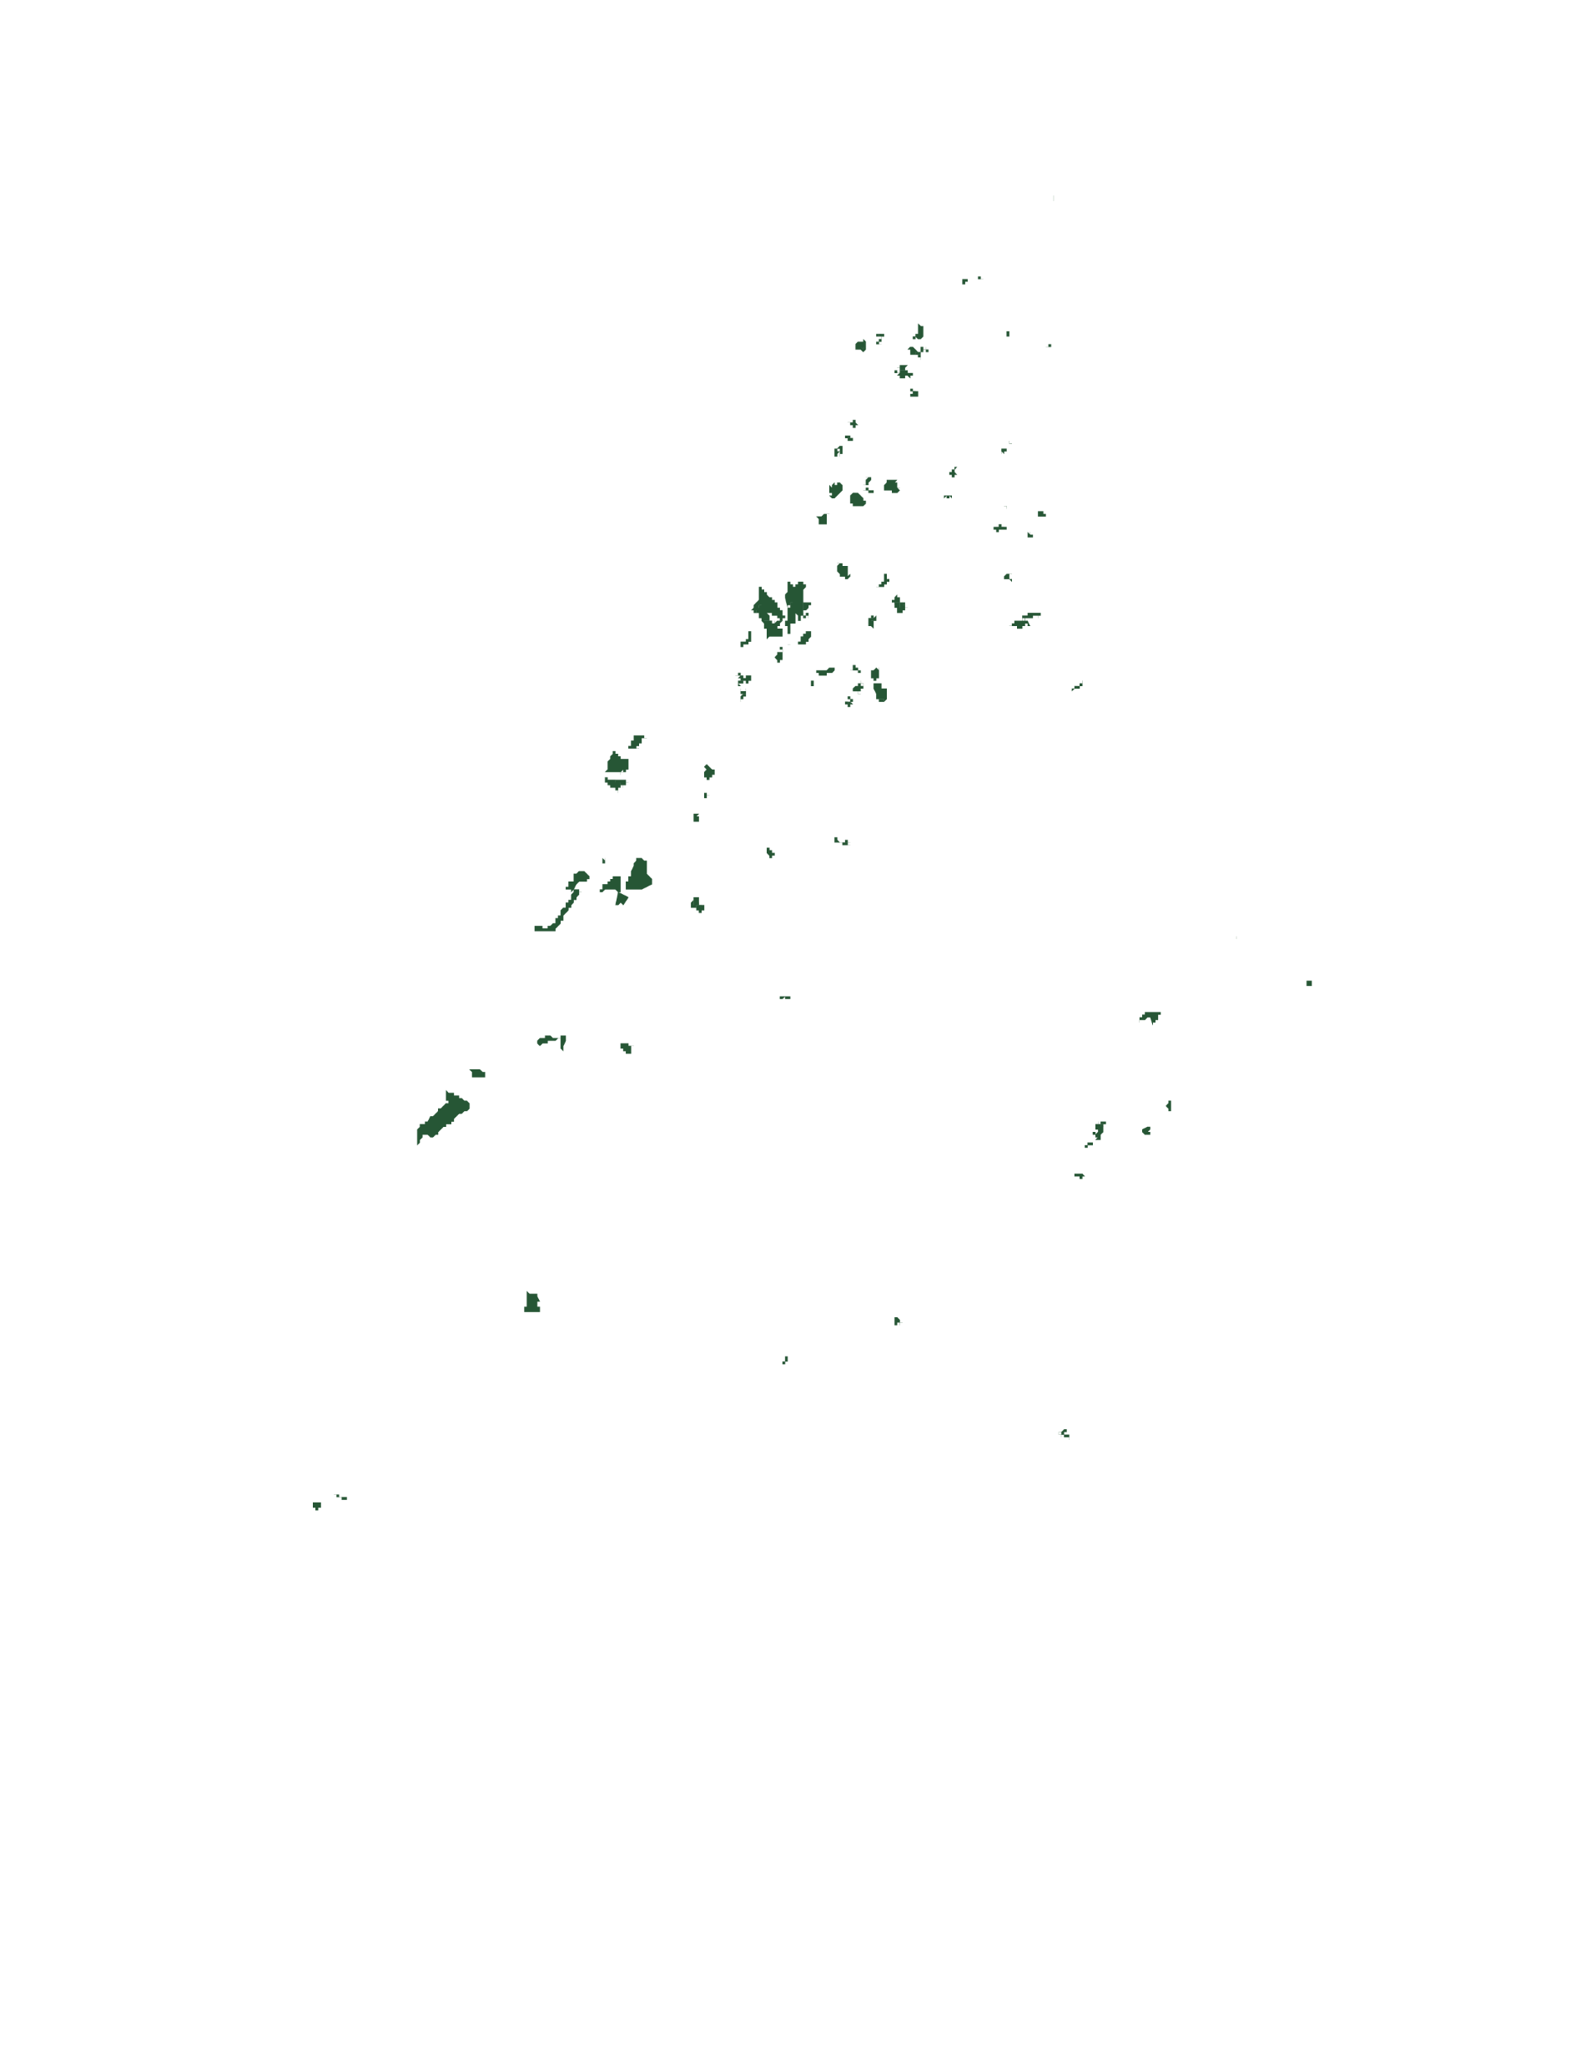
CONSERVACIÓN DEL
TERRITORIO
La Corporación cuenta con 149 predios en 30 municipios que corresponde a más de 20 mil hectáreas, área de importancia estratégica para la conservación del recurso hídrico y que se encuentran
en procesos de restauración avanzados.

Slide 20

CONSERVACIÓN DEL
TERRITORIO
1 Reserva Forestal Central Ley 2a. de 1.959 en los municipios de Herveo, Casabianca, Villahermosa, Murillo, Santa Isabel, Anzoátegui, Ibagué, Cajamarca, Rovira, Roncesvalles, Chaparral, Rioblanco y Planadas.

Slide 21
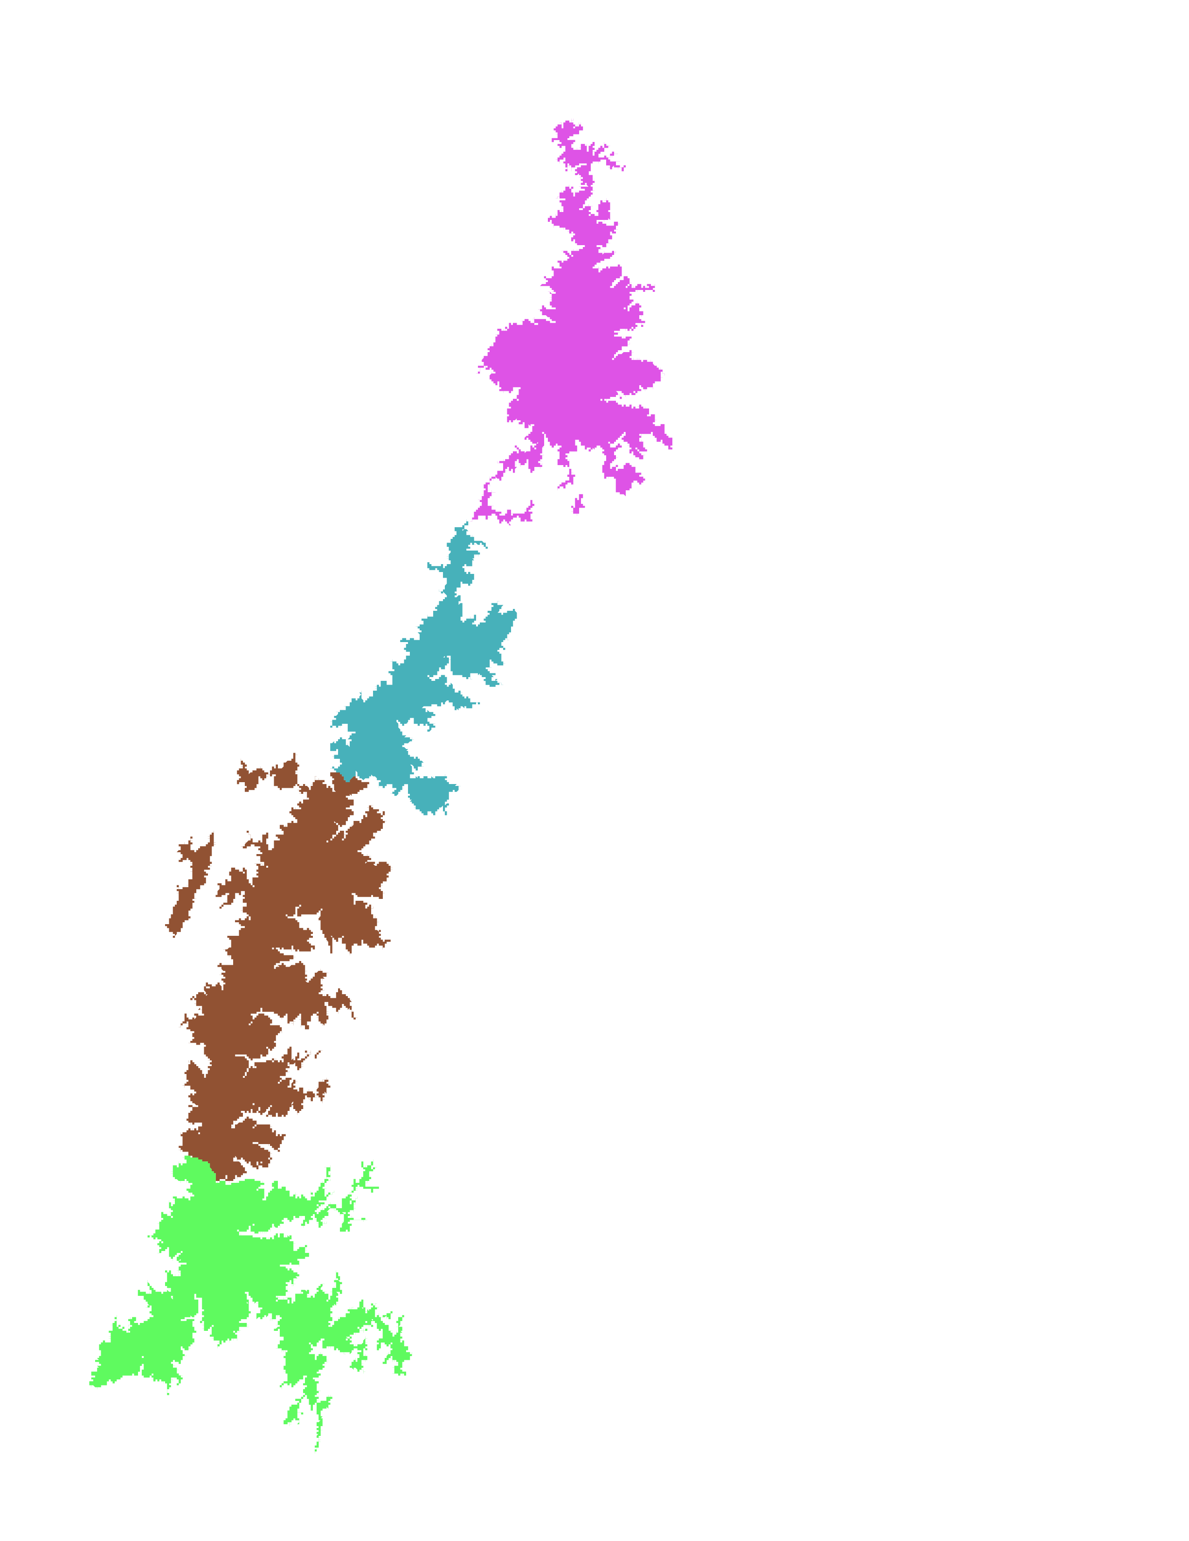
ECOSISTEMAS
ESTRATÉGICOS
4 Complejos de Páramos: Las Hermosas, Chilí - Barragán,
Los Nevados, Nevado del Huila- Moras, que corresponde a más de 323 mil hectáreas.

Slide 22
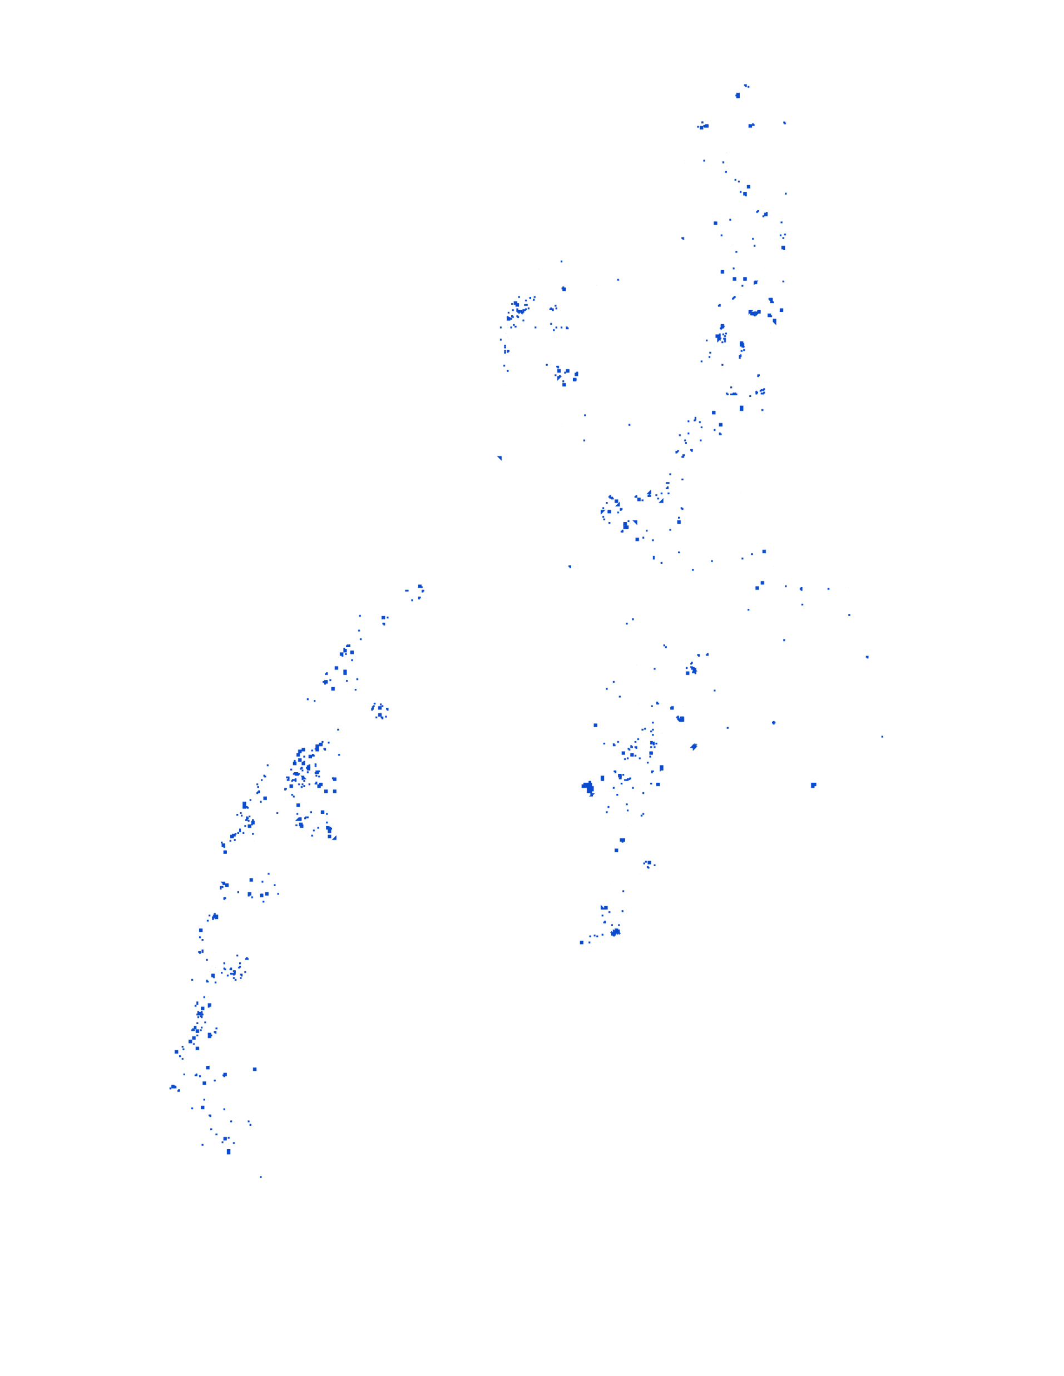
ECOSISTEMAS
ESTRATÉGICOS
1.410 Espejos de agua de los cuales 747 son humedales

Slide 23
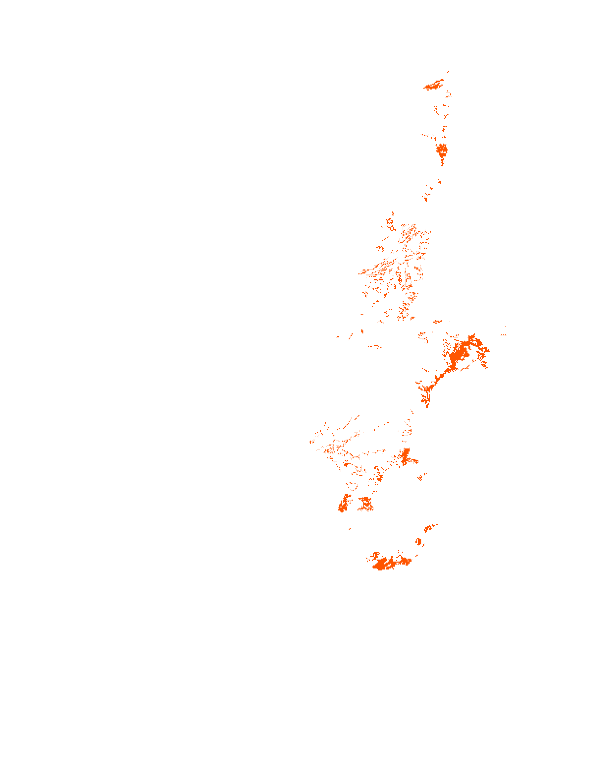
ECOSISTEMAS
ESTRATÉGICOS
Más de 43 mil hectáreas
de Bosque Seco Tropical

Slide 24
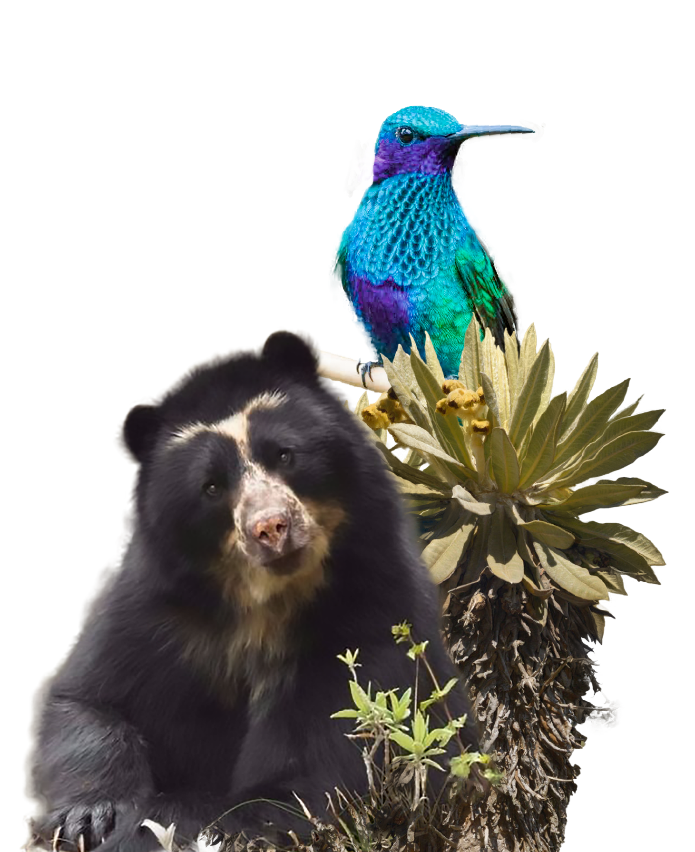
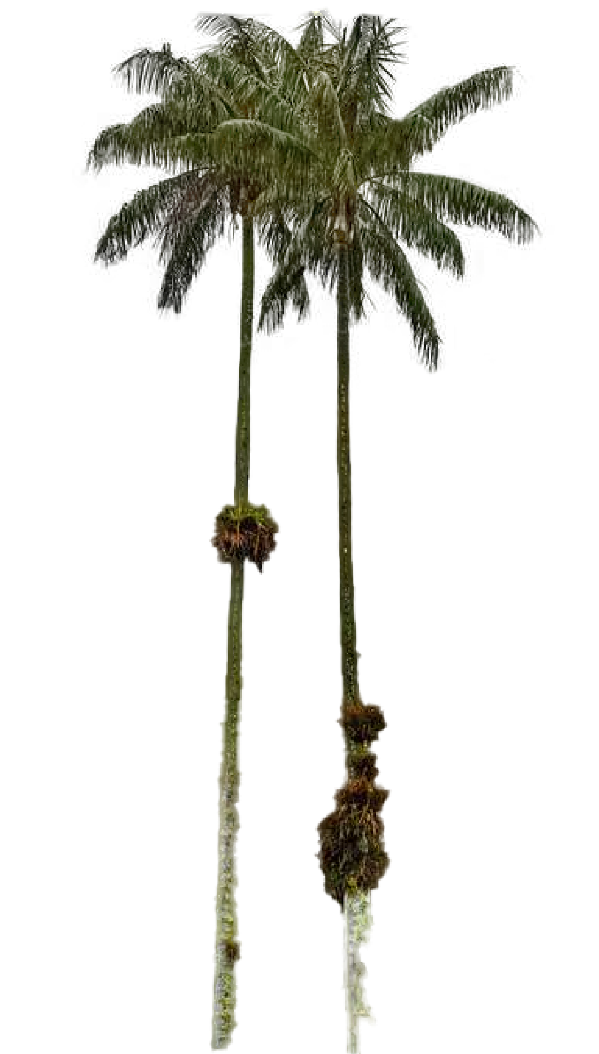
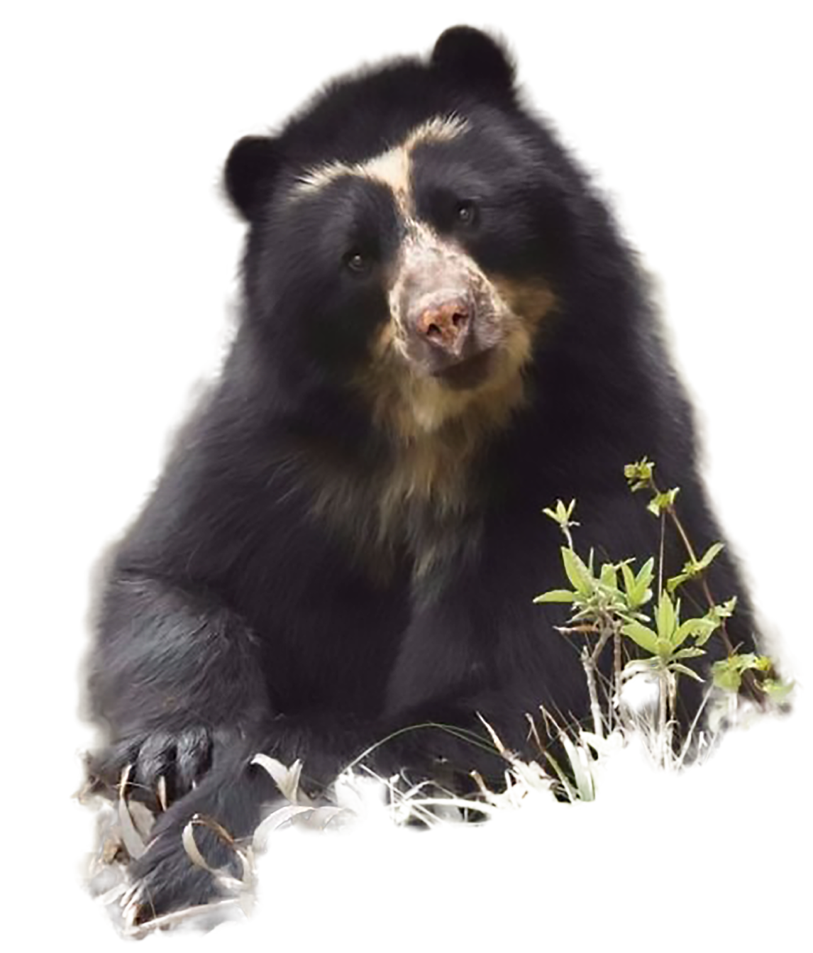
TOLIMA, HOGAR DE
LA FAUNA Y LA FLORA
Somos el departamento #14 con mayor biodiversidad del país.
4.797 especies de plantas
2.983 especies de fauna
625 especies endémicas
305 especies de hongos
161 grupos de interés.

Slide 25
TOLIMA, HOGAR DE
LA FAUNA Y LA FLORA
La Corporación cuenta con planes de manejo formulados de especies como: Cotorra Montañera, Danta de Páramo, Guagua Loba, León de Montaña, Ostra de Agua Dulce, Perico Paramuno, Tucán Piquinegro, Tucán Pechigris y Tití Gris

Slide 26
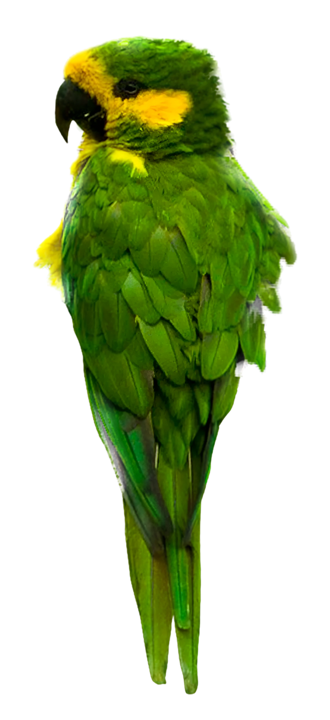
TOLIMA, HOGAR DE
LA FAUNA Y LA FLORA
Actualmente se reportan aproximadamente 2.800 individuos del loro orejiamarillo en el departamento del Tolima, que habita en los municipios de Roncesvalles e Ibagué: corregimientos de Toche, Tochecito, Cañón de Anaime, incluso en el Cañón del Combeima

Slide 27
TOLIMA, HOGAR DE
LA FAUNA Y LA FLORA
El departamento cuenta con
1 millón de individuos de Palma de Cera, la mayor densidad de palmas en el país y en el departamento del Tolima están en 11 municipios: Ibagué, Cajamarca, Roncesvalles, Murillo, Santa Isabel, Chaparral, Planadas, Rioblanco, San Antonio, Anzoátegui y Herveo

Slide 28
CONOCIENDO
MI TOLIMA
Recurso hídrico
Áreas protegidas
Ecosistemas
estratégicos
Predios de
importancia ambiental
Flora y Fauna

Slide 29




MAPA DE ACTORES
Entidades públicas
Sector privado
Comunitario
ONG ambientalistas
Educativo
Gremios Económicos
Espacios de participación ambiental
ONG
AMBIENTALISTA
ONG
AMBIENTALISTA

Slide 30
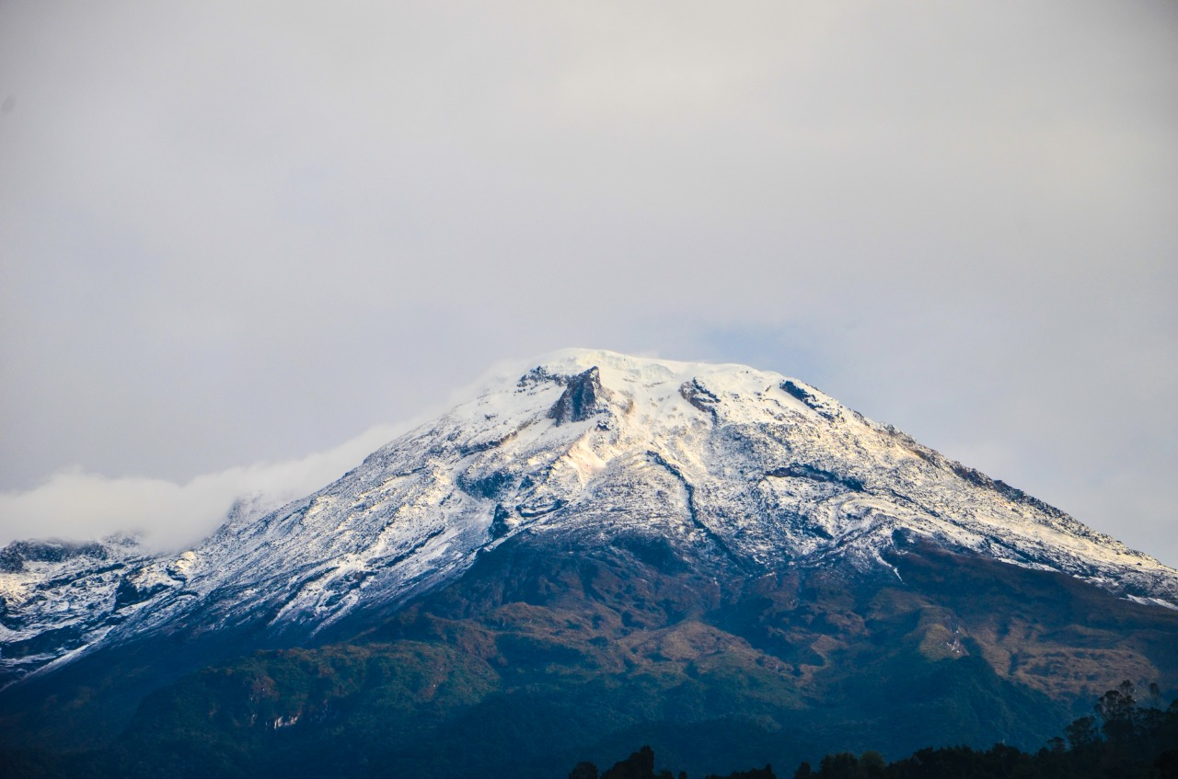

¡Gracias!

